Slide 1
ДОСТИЖЕНИЯ, ОЦЕНКИ И ТЕСТИРОВАНИЕ Achievement, Grading & Testing
Автор – Дэвид Бетти

Slide 2
Положительная оценка – топливо Positive Reward -- Gas

Slide 3
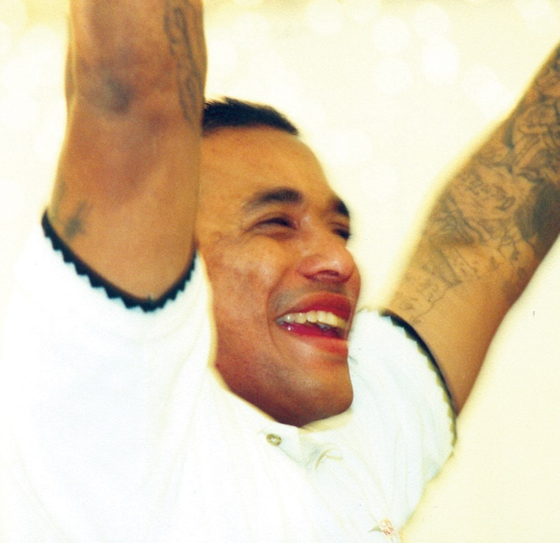
A. Достижения на занятиях ИЗНХ Achievement in the PSNC classes
1. Мы больше, чем обычная школа. We are more than an academic school.
2. Самые важные уроки, которые усваивает студент, должны менять его жизнь. Most important lessons learned must change the life of the student.

Slide 4
A. Достижения на занятиях ИЗНХ Achievement in the PSNC classes
3. Каковы Божьи стандарты достижений для каждого отдельного студента? What are God’s achievement standards for each student?
4. Как мы можем влиять на студента, чтобы он мог учиться на протяжении всей жизни? How can we influence each student to become a life-long learner?

Slide 5
Контрольные и оценки - Зеркала Tests & Grading -- Mirrors

Slide 6
Б. Подробно о процессе оценки в ИЗНХ A close look at the grading procedures in the PSNC
Каждый студент работает за своим столом, на собственной скорости. Each student works at his own desk, at his own speed.
ТОЧКИ ОСТАНОВКИ – На определенном моменте студент должен остановиться в своем обучении и обсудить свой прогресс с учителем. STOP POINTS—At certain points in his daily studies he must stop and discuss his progress with his teacher.

Slide 8
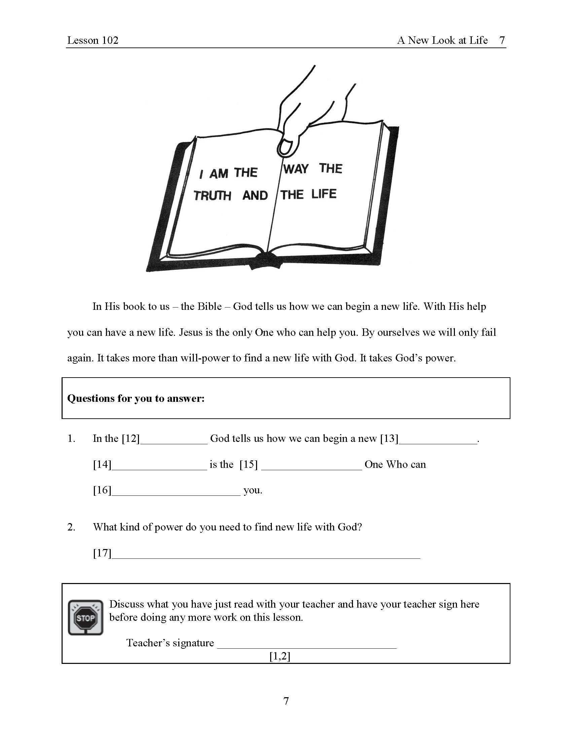

Slide 9
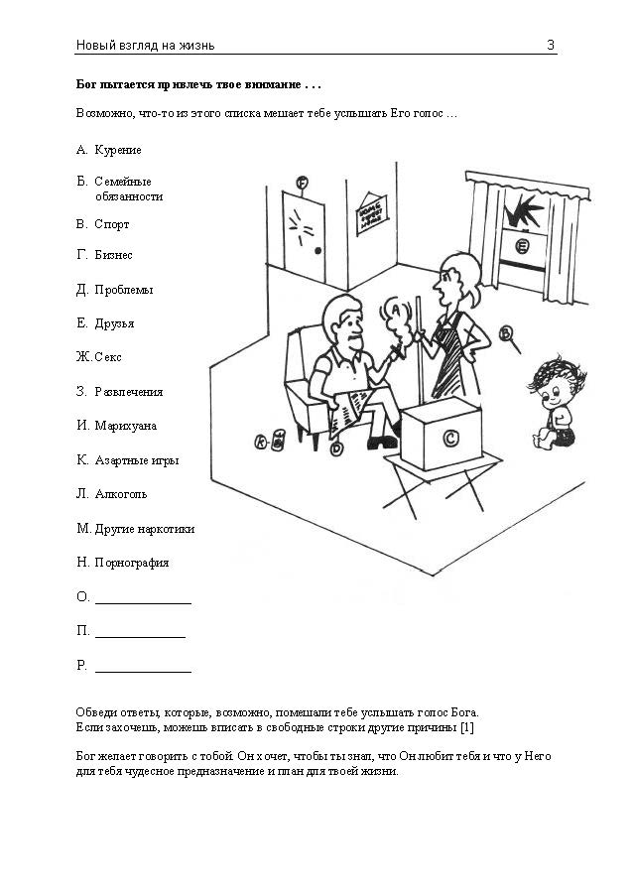
(1)

Slide 10
(1)

Slide 11
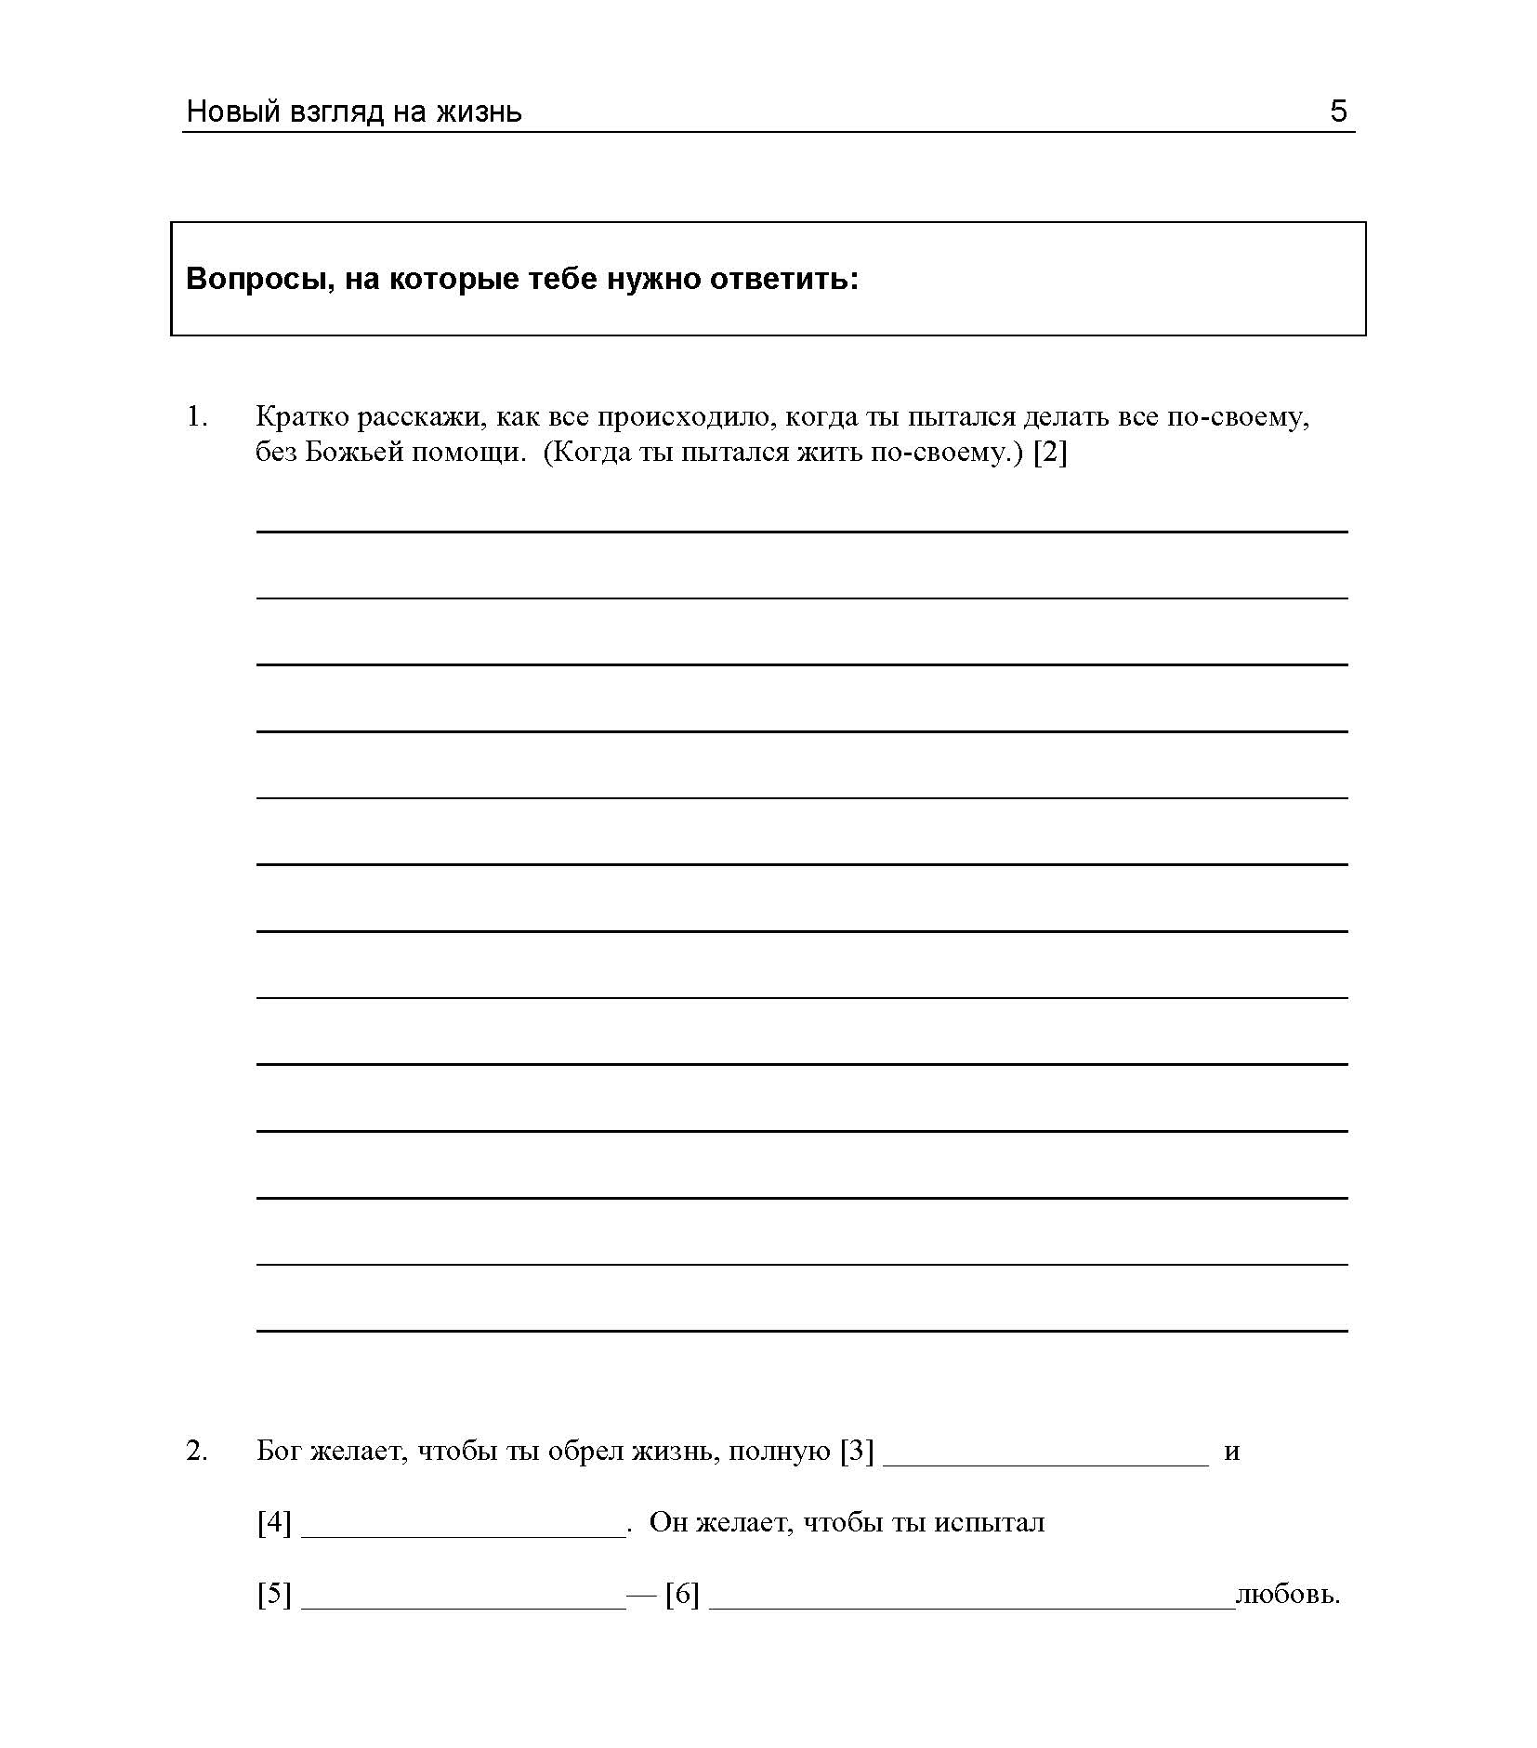

Slide 12
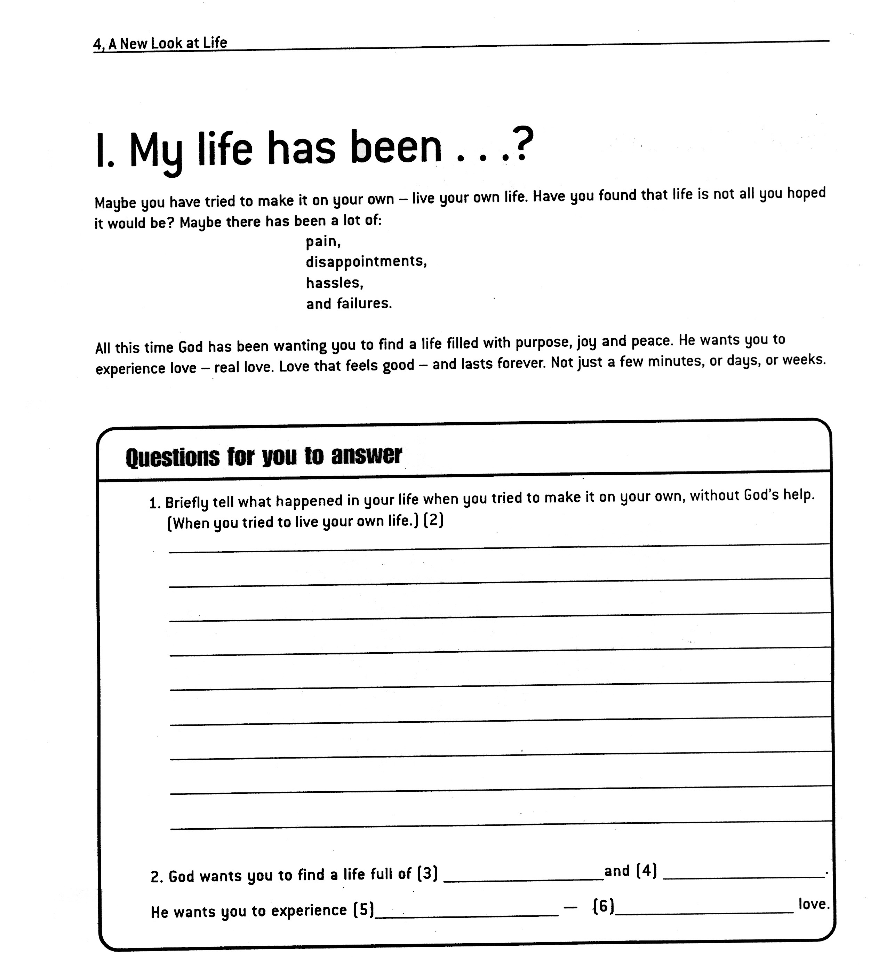

Slide 13
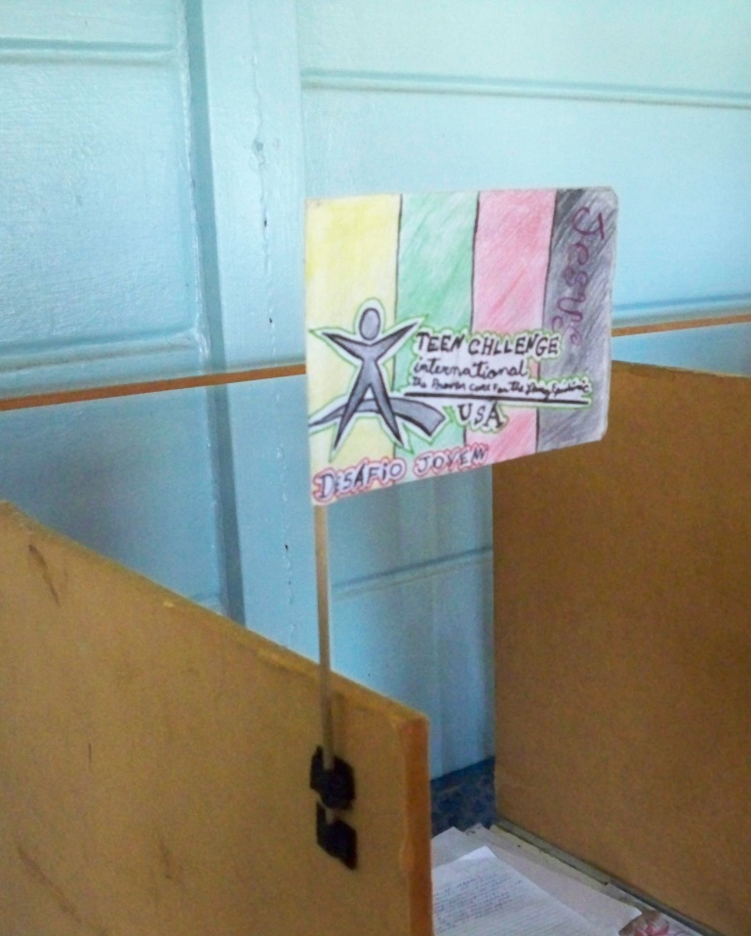
Б. Подробно о процессе оценки в ИЗНХ A close look at the grading procedures in the PSNC
3. Студент использует свой флажок, чтобы показать учителю, что ему нужно поговорить. The student uses his flag to let the teacher know he is needing to talk.

Slide 14
B. Ответственность учителя в связи с ТОЧКОЙ ОСТАНОВКИ Teacher responsibilities at each STOP POINT
Убедитесь, что студенты ответили на все вопросы (одно слово в каждом ответе – там, где нужно вписать ответ в поле). Check to make sure they have completed all questions. --one word in each answer—fill-ins
Вопросы, требующие личного ответа (числа под подписью учителя рядом с ТОЧКОЙ ОСТАНОВКИ). Questions which require a personal answer --numbers under teacher signature at STOP POINT

Slide 15
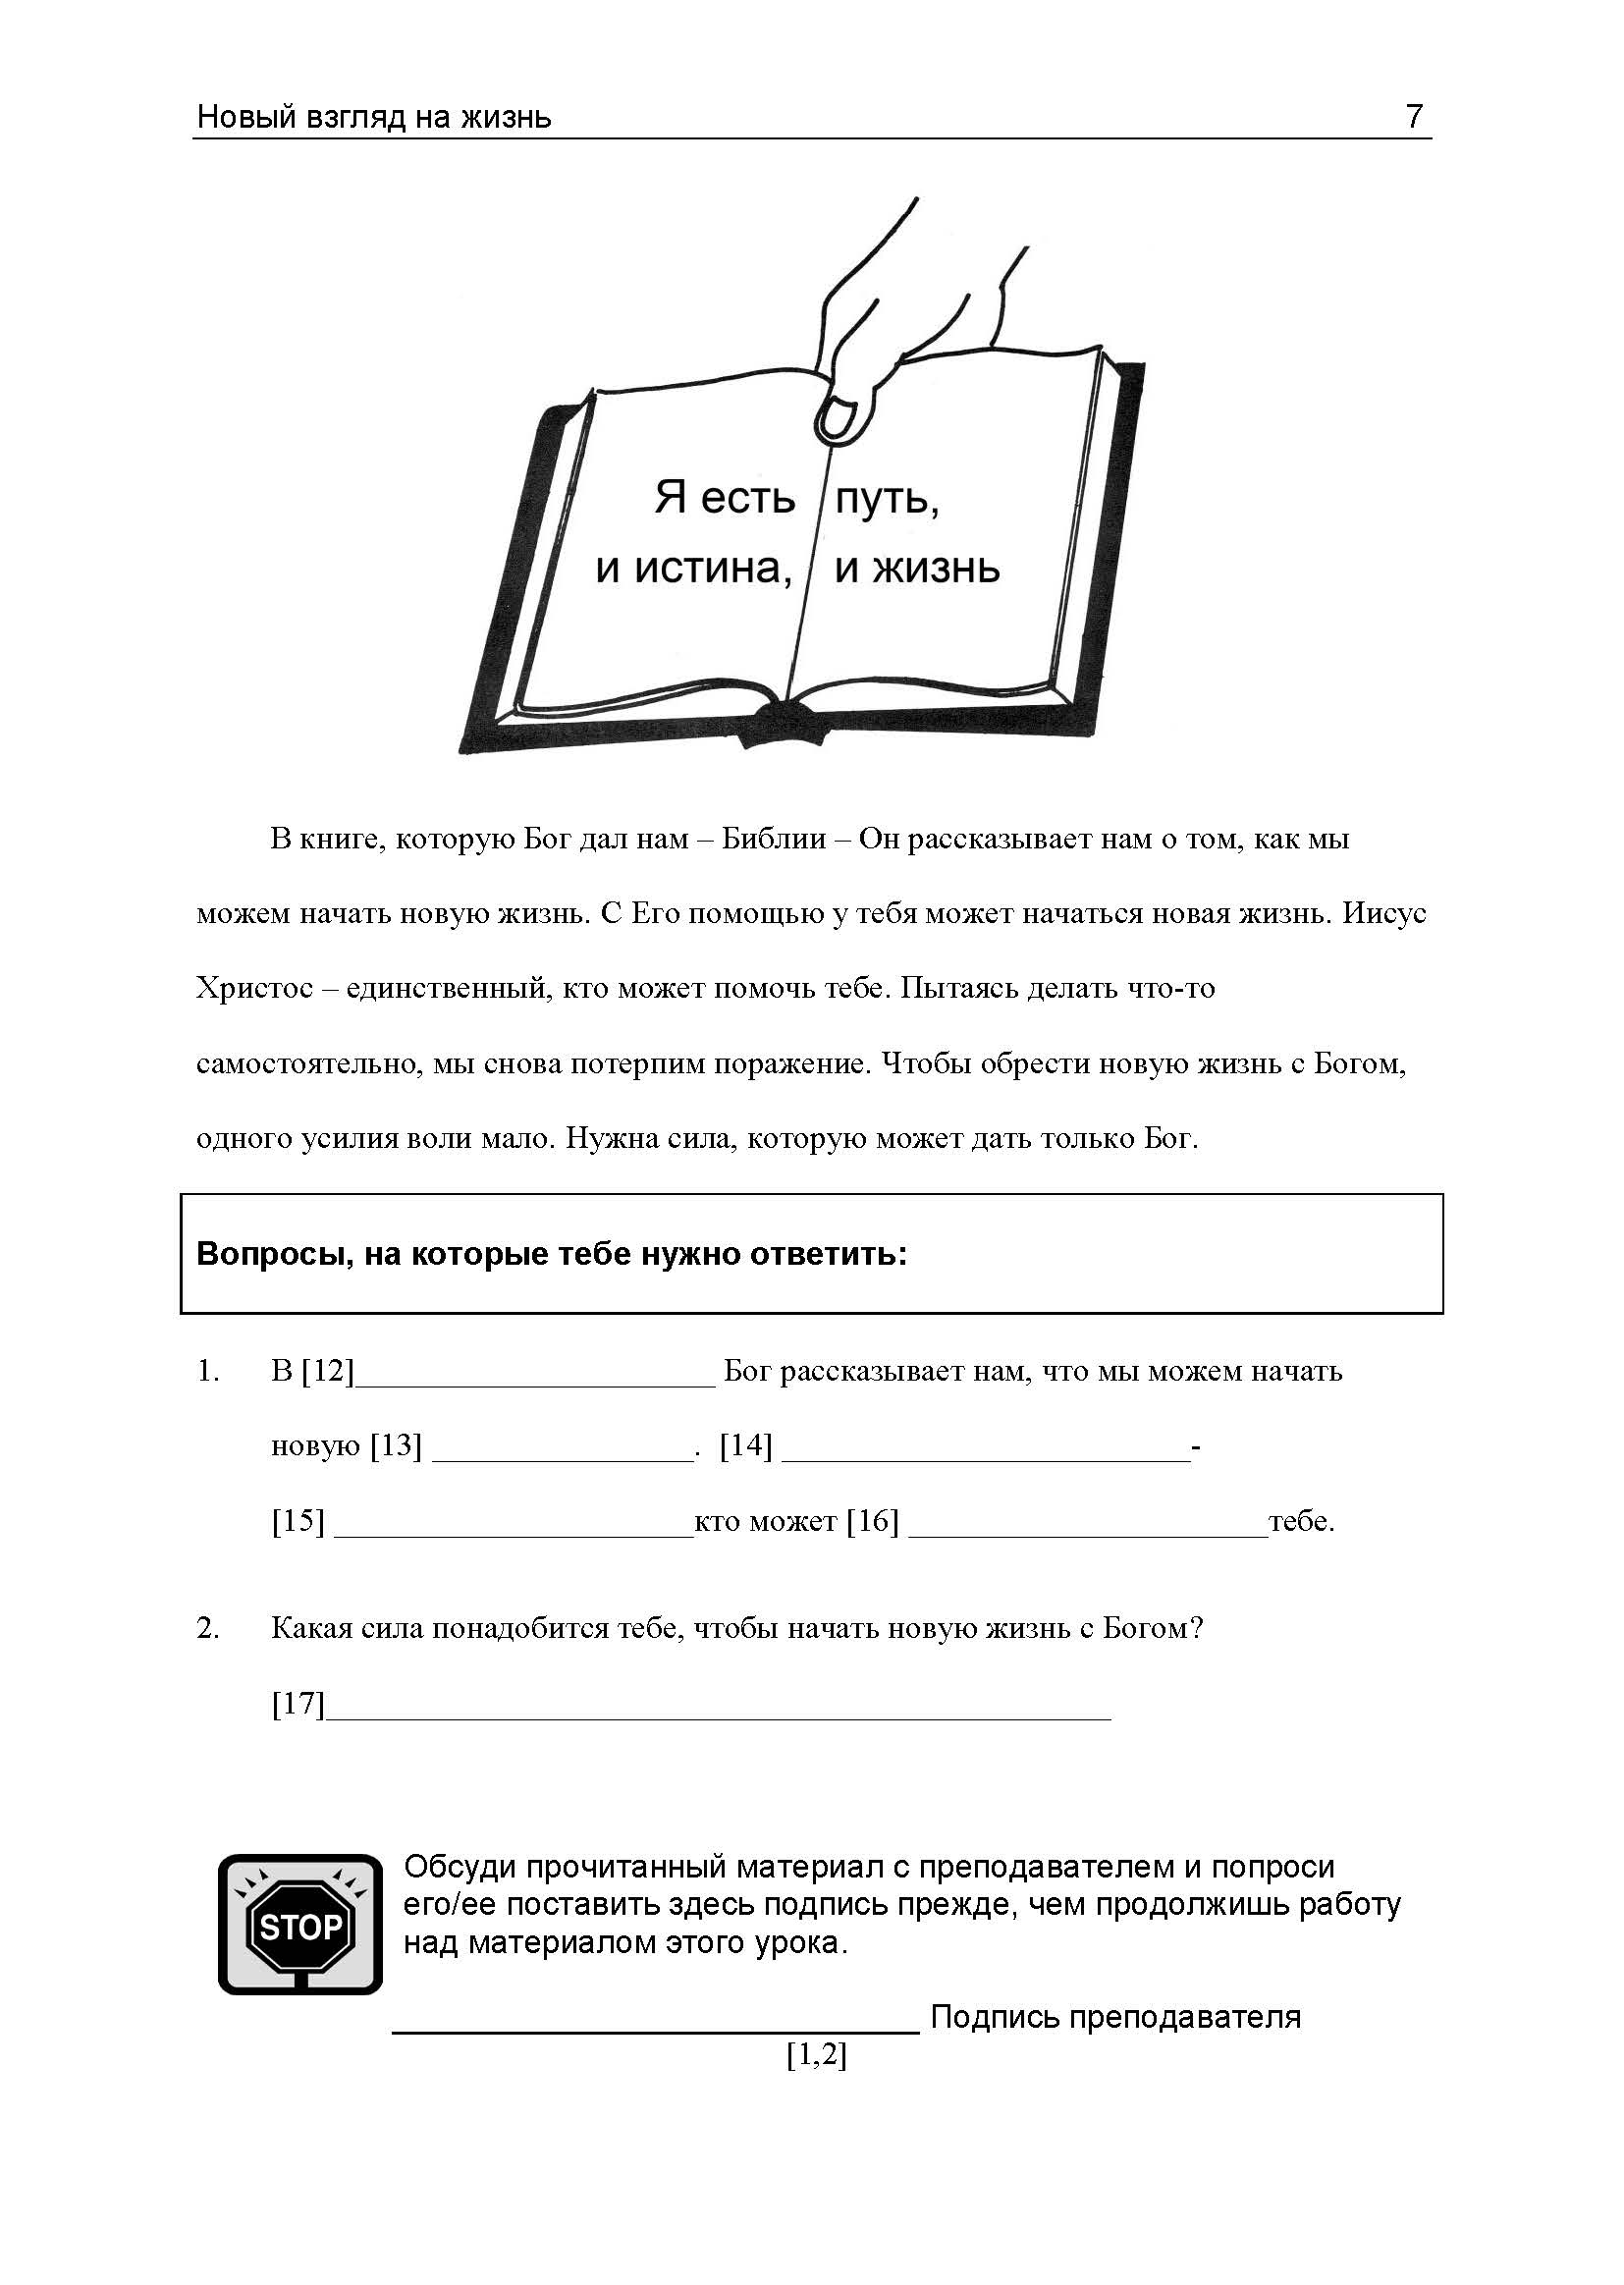

Slide 17
Г. Ответственность учителя у каждой ТОЧКИ ОСТАНОВКИ для Вопросов, требующих личного ответа. Teacher responsibilities at each STOP POINT for the Personal answer questions
«Ты мог бы прочитать свой ответ вслух и объяснить его более подробно?» “Would you read your answer out loud to me and then explain it in a little more detail?”
Это особенно касается студентов – новичков: давайте им время, чтобы делиться тем, что они хотят сказать. Especially for new students, give them time to share.
3. Не пытайтесь «выдавливать» из них «правильные» личные ответы. Don’t try to get them to give you “right” personal answers.

Slide 18
Д. Еще больше ответственности учителя у ТОЧКИ ОСТАНОВКИ More Teacher responsibilities at each STOP POINT
Уделяйте студенту полное внимание. Give the student your full attention.
После того как вы обсудили их ответы, поставьте свою подпись у пометки ТОЧКА ОСТАНОВКИ и позвольте им продолжать свою работу. After you have discussed their answers, sign the line at the STOP POINT and allow them to continue their work.
На следующей ТОЧКЕ ОСТАНОВКИ поговорите о новом материале, который был изложен после предыдущей ТОЧКИ. At the next STOP POINT, cover the new material covered since the last STOP POINT.

Slide 19
Е. В конце урока At the end of the lesson
Обсудите последний раздел урока, который они охватили. Затем поставьте свою подпись на строке «Урок выполнен». Discuss the last section of the lesson they have completed. Then sign the line for “Lesson Completed.”

Slide 20
F. At the end of the lesson
Discuss the last section of the lesson they have completed. Then sign the line for “Lesson Completed.”

Slide 21
Е. В конце урока At the end of the lesson
Следующее – пусть студент оценит весь урок, используя Книгу ответов Next have the student grade the whole lesson—using the Student Lesson Answer Key book.

Slide 22
Е. В конце урока At the end of the lesson
Следующее – пусть студент оценит весь урок, используя Книгу ответов Next have the student grade the whole lesson—using the Student Lesson Answer Key book.

Slide 25
Е. В конце урока At the end of the lesson
После этого поставьте свою подпись на строке «Оценки выставлены» и объясните, какие тесты необходимо выполнить. Then sign the “Grading Completed” line and explain the tests to be taken.

Slide 26
At the end of the lesson—cont.
Then sign the “Grading Completed” line and explain the tests to be taken.

Slide 27
Ж. Тест на каждый урок The tests for each lesson
САМОСТОЯТЕЛЬНЫЙ ТЕСТ – это «пробный прогон» для студента. The SELF TEST is a trial run for the student.
ЗАКЛЮЧИТЕЛЬНЫЙ ТЕСТ необходимо выполнить на следующий день. The FINAL TEST should be taken the next day.
Учитель оценит ЗАКЛЮЧИТЕЛЬНЫЙ ТЕСТ и обсудит результаты со студентом, особенно то, что касается личных ответов. The teacher will grade the FINAL TEST and discuss the results with the student, especially the personal answers.

Slide 28
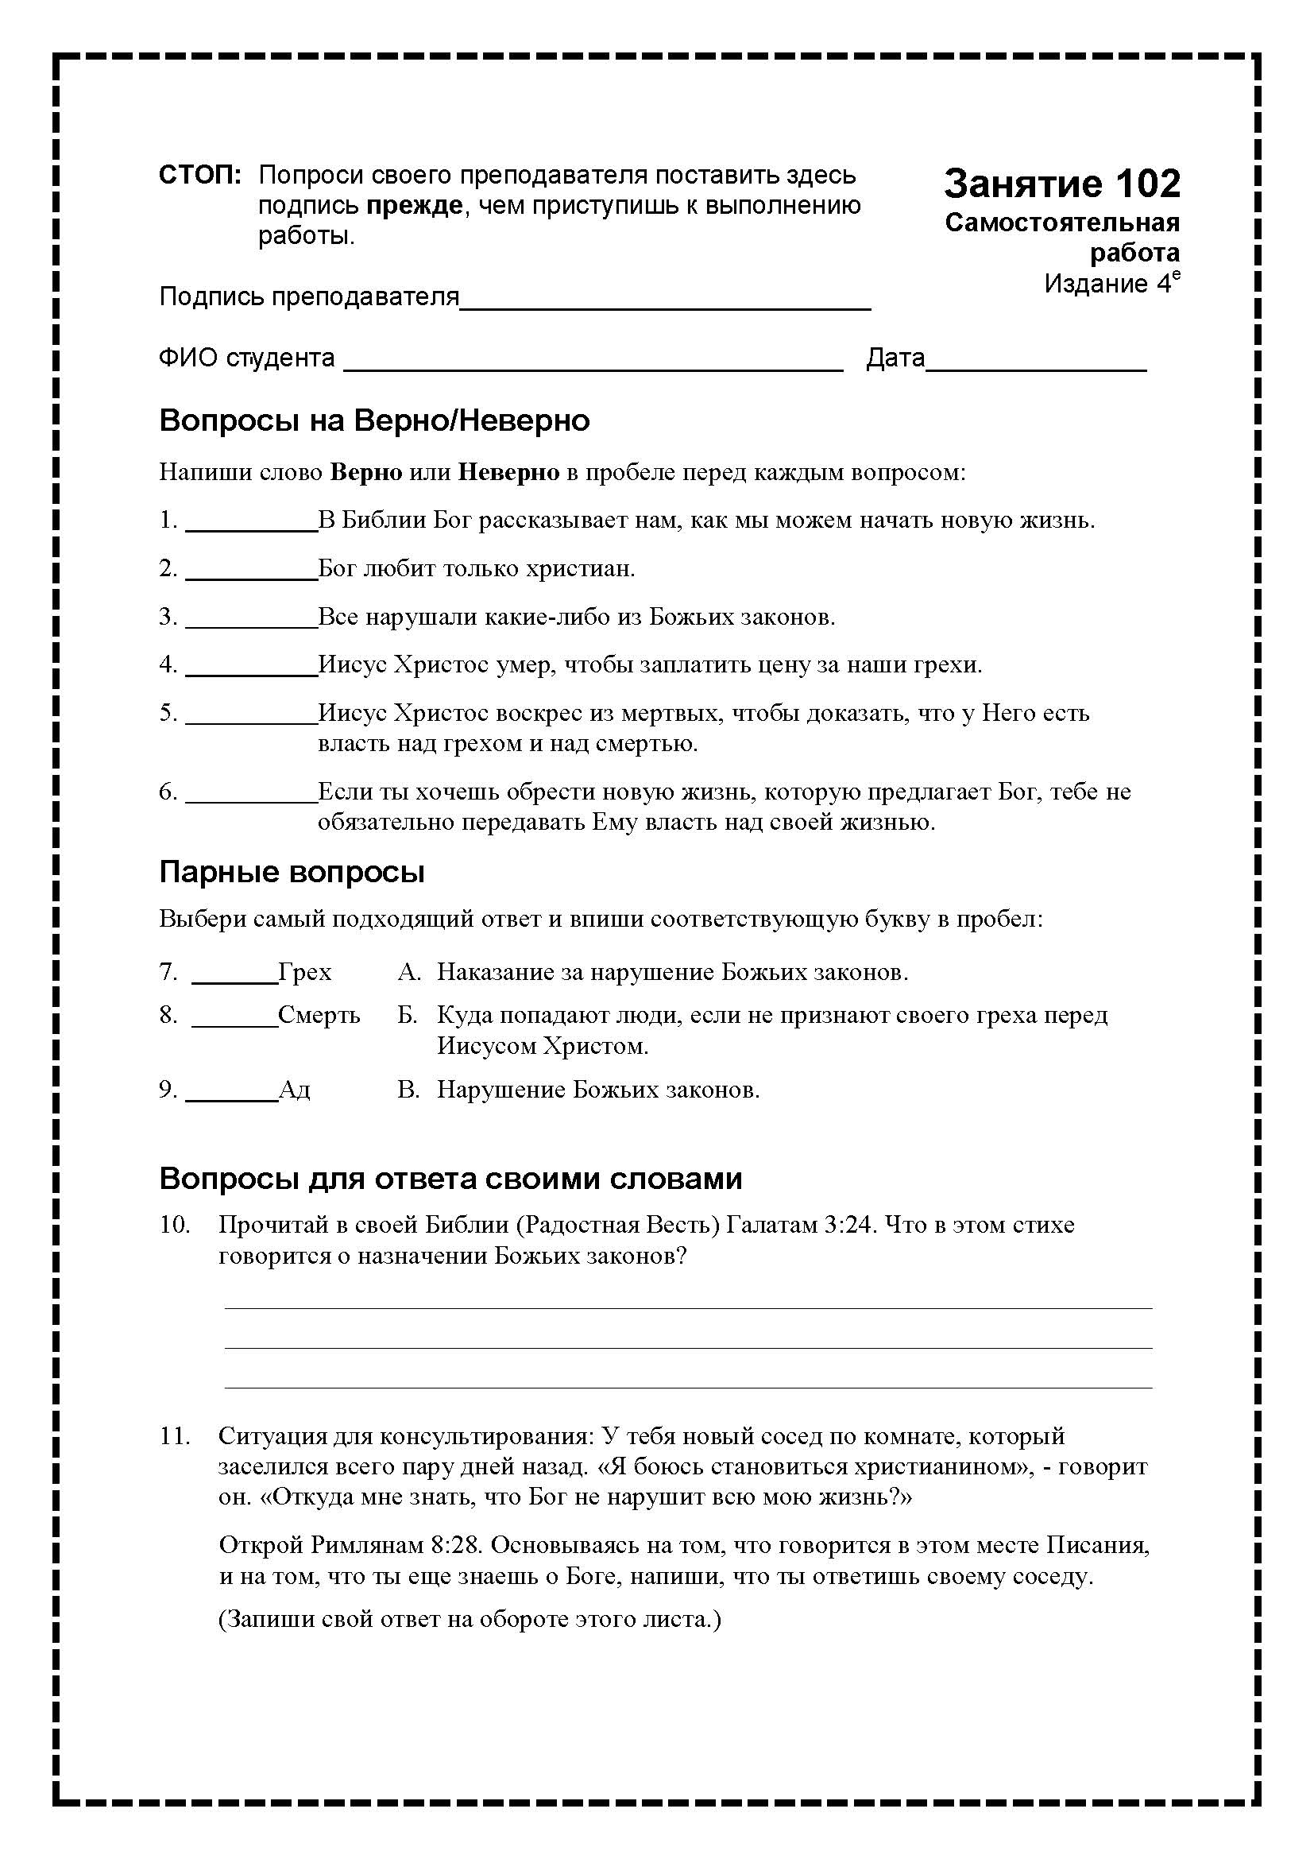

Slide 29
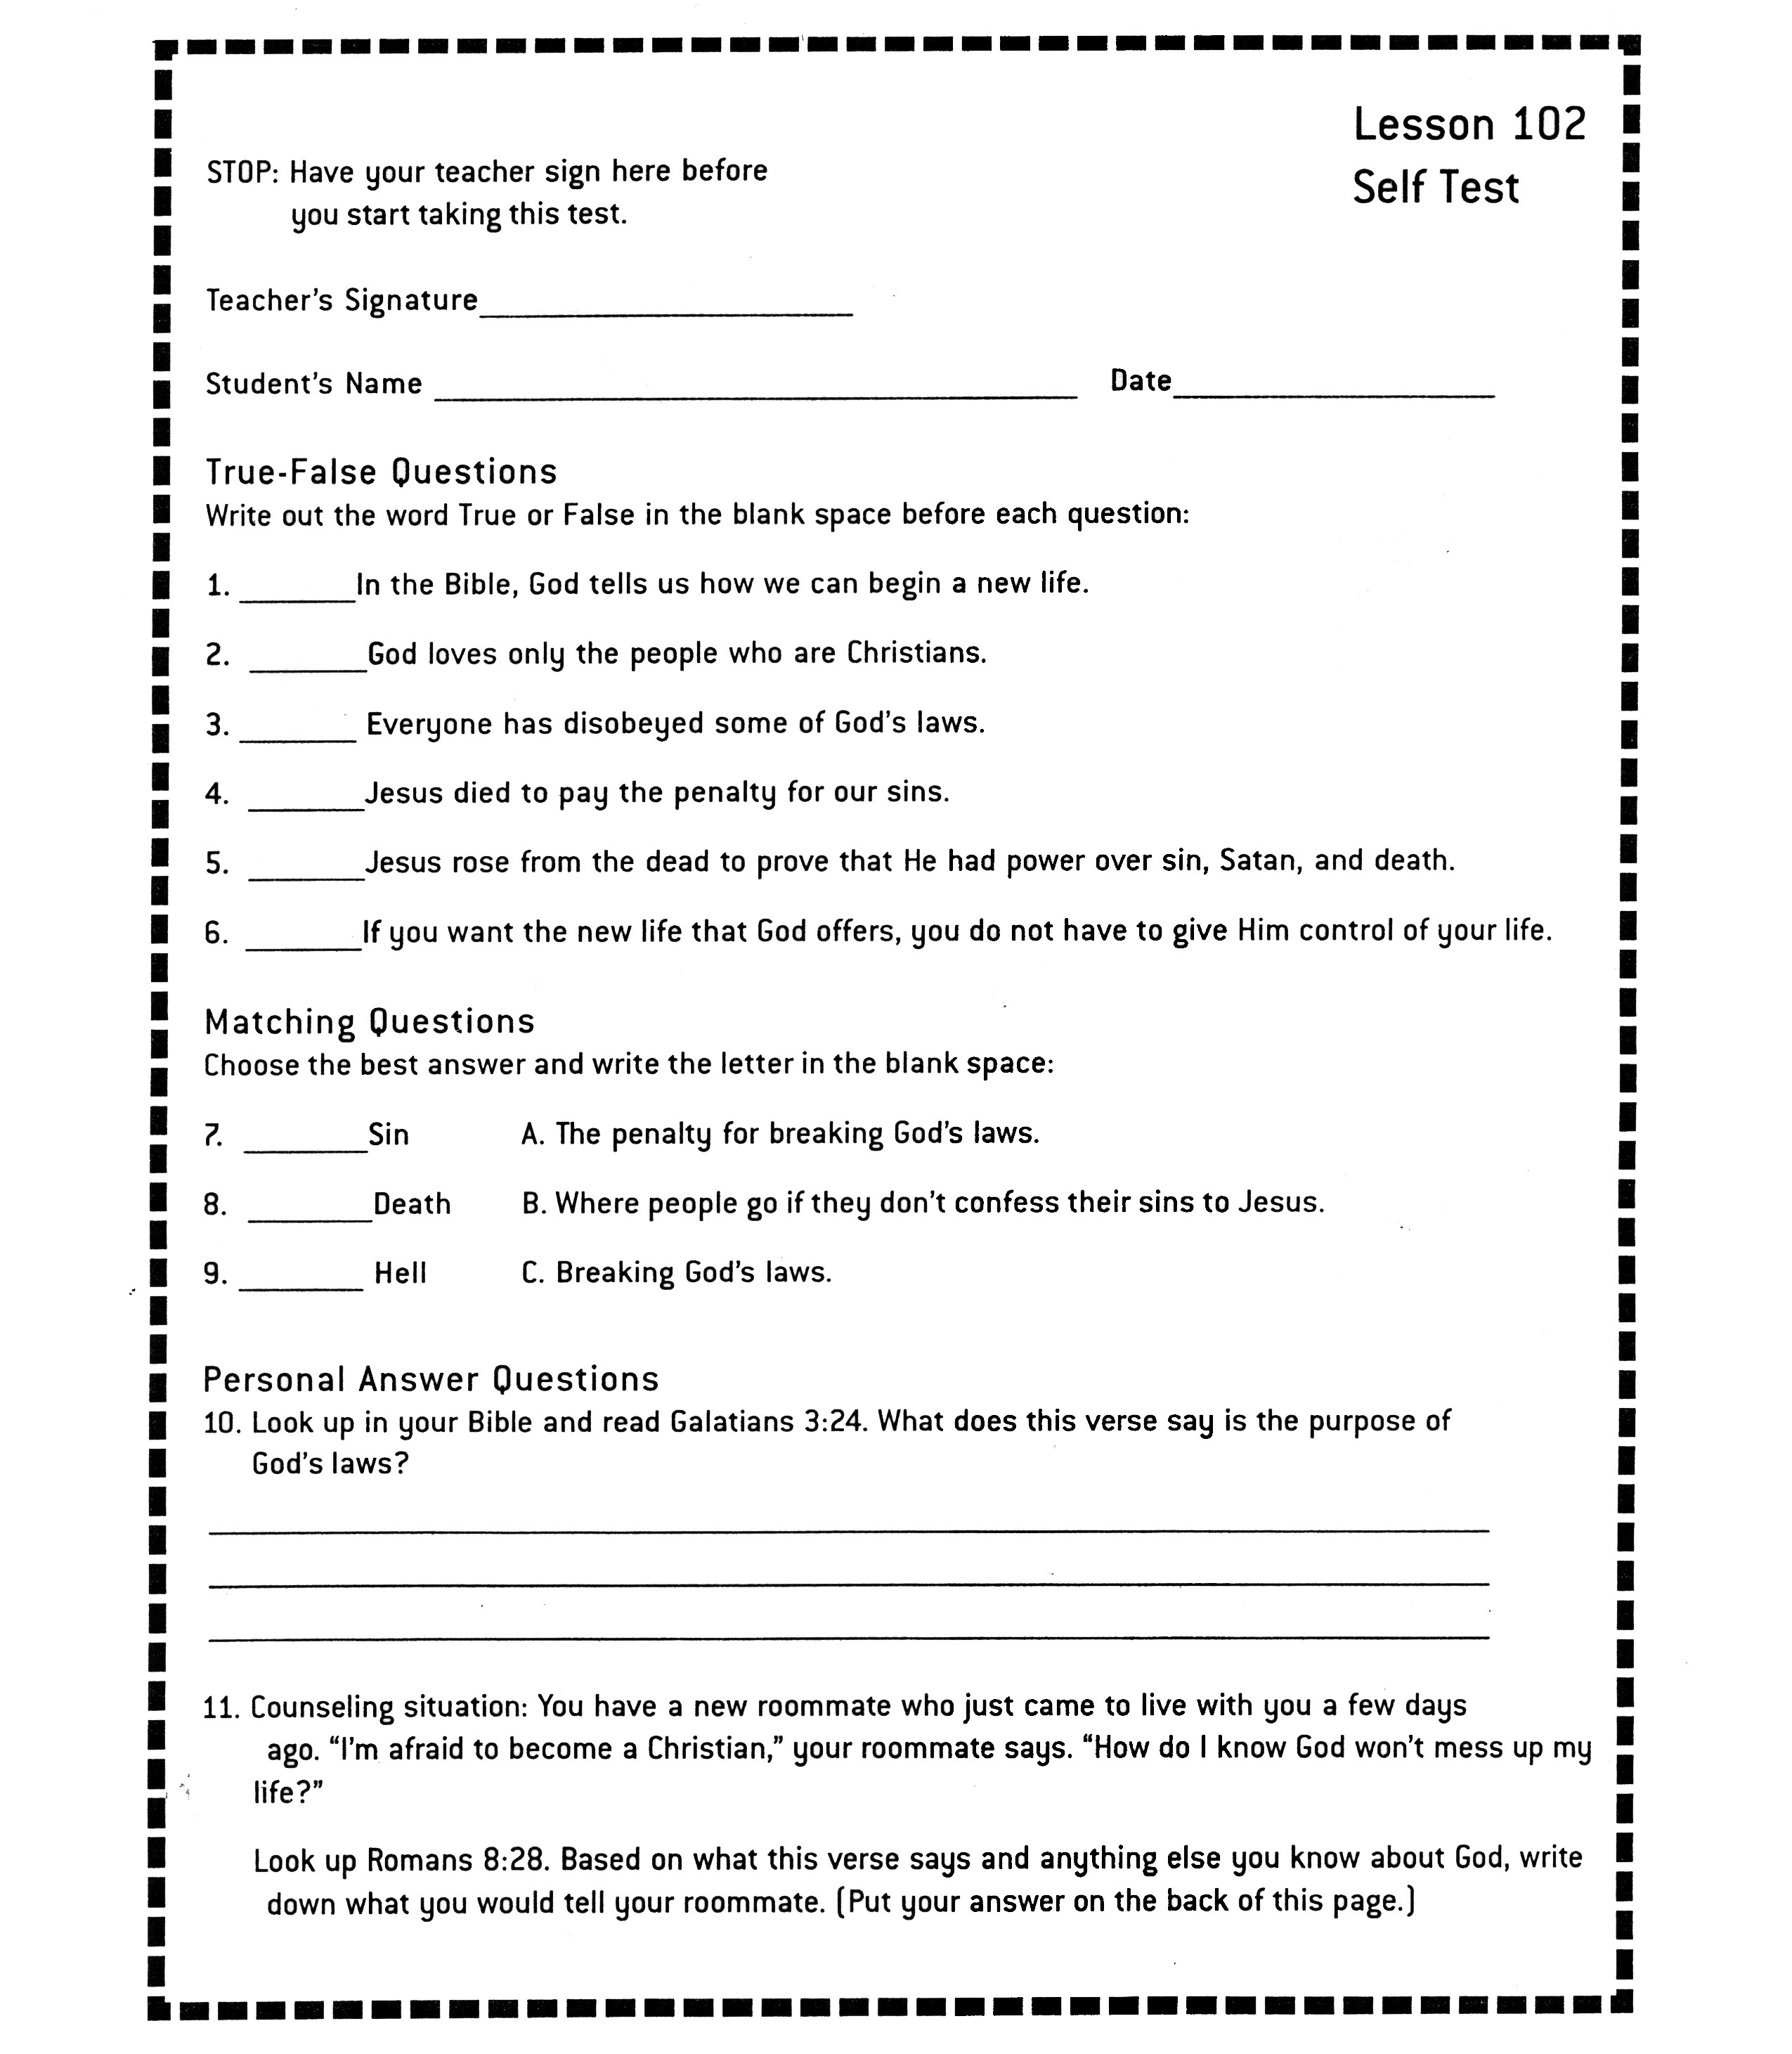

Slide 30
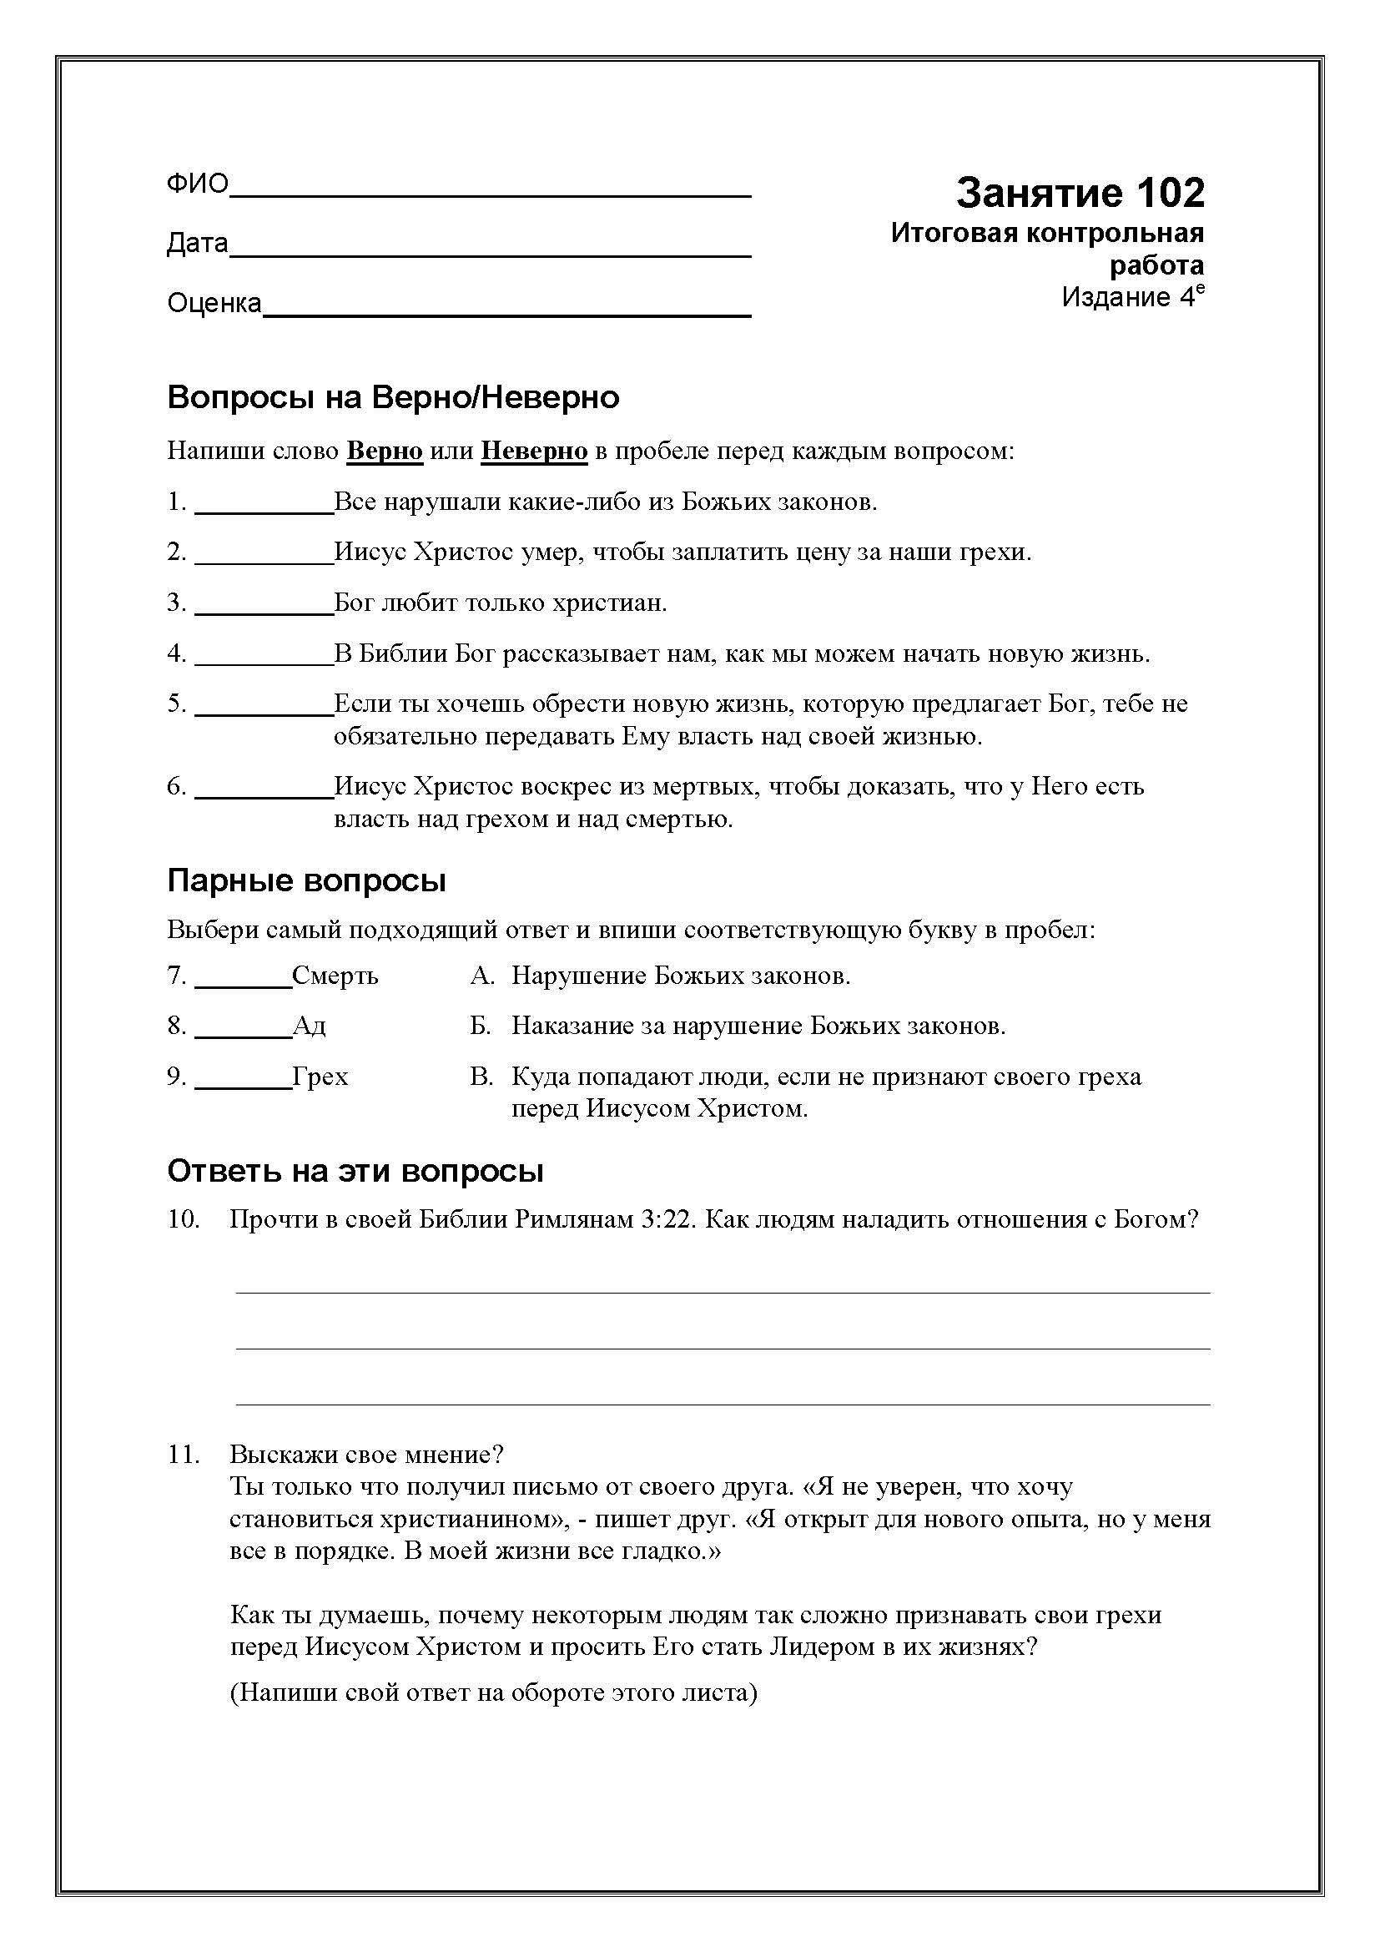

Slide 31
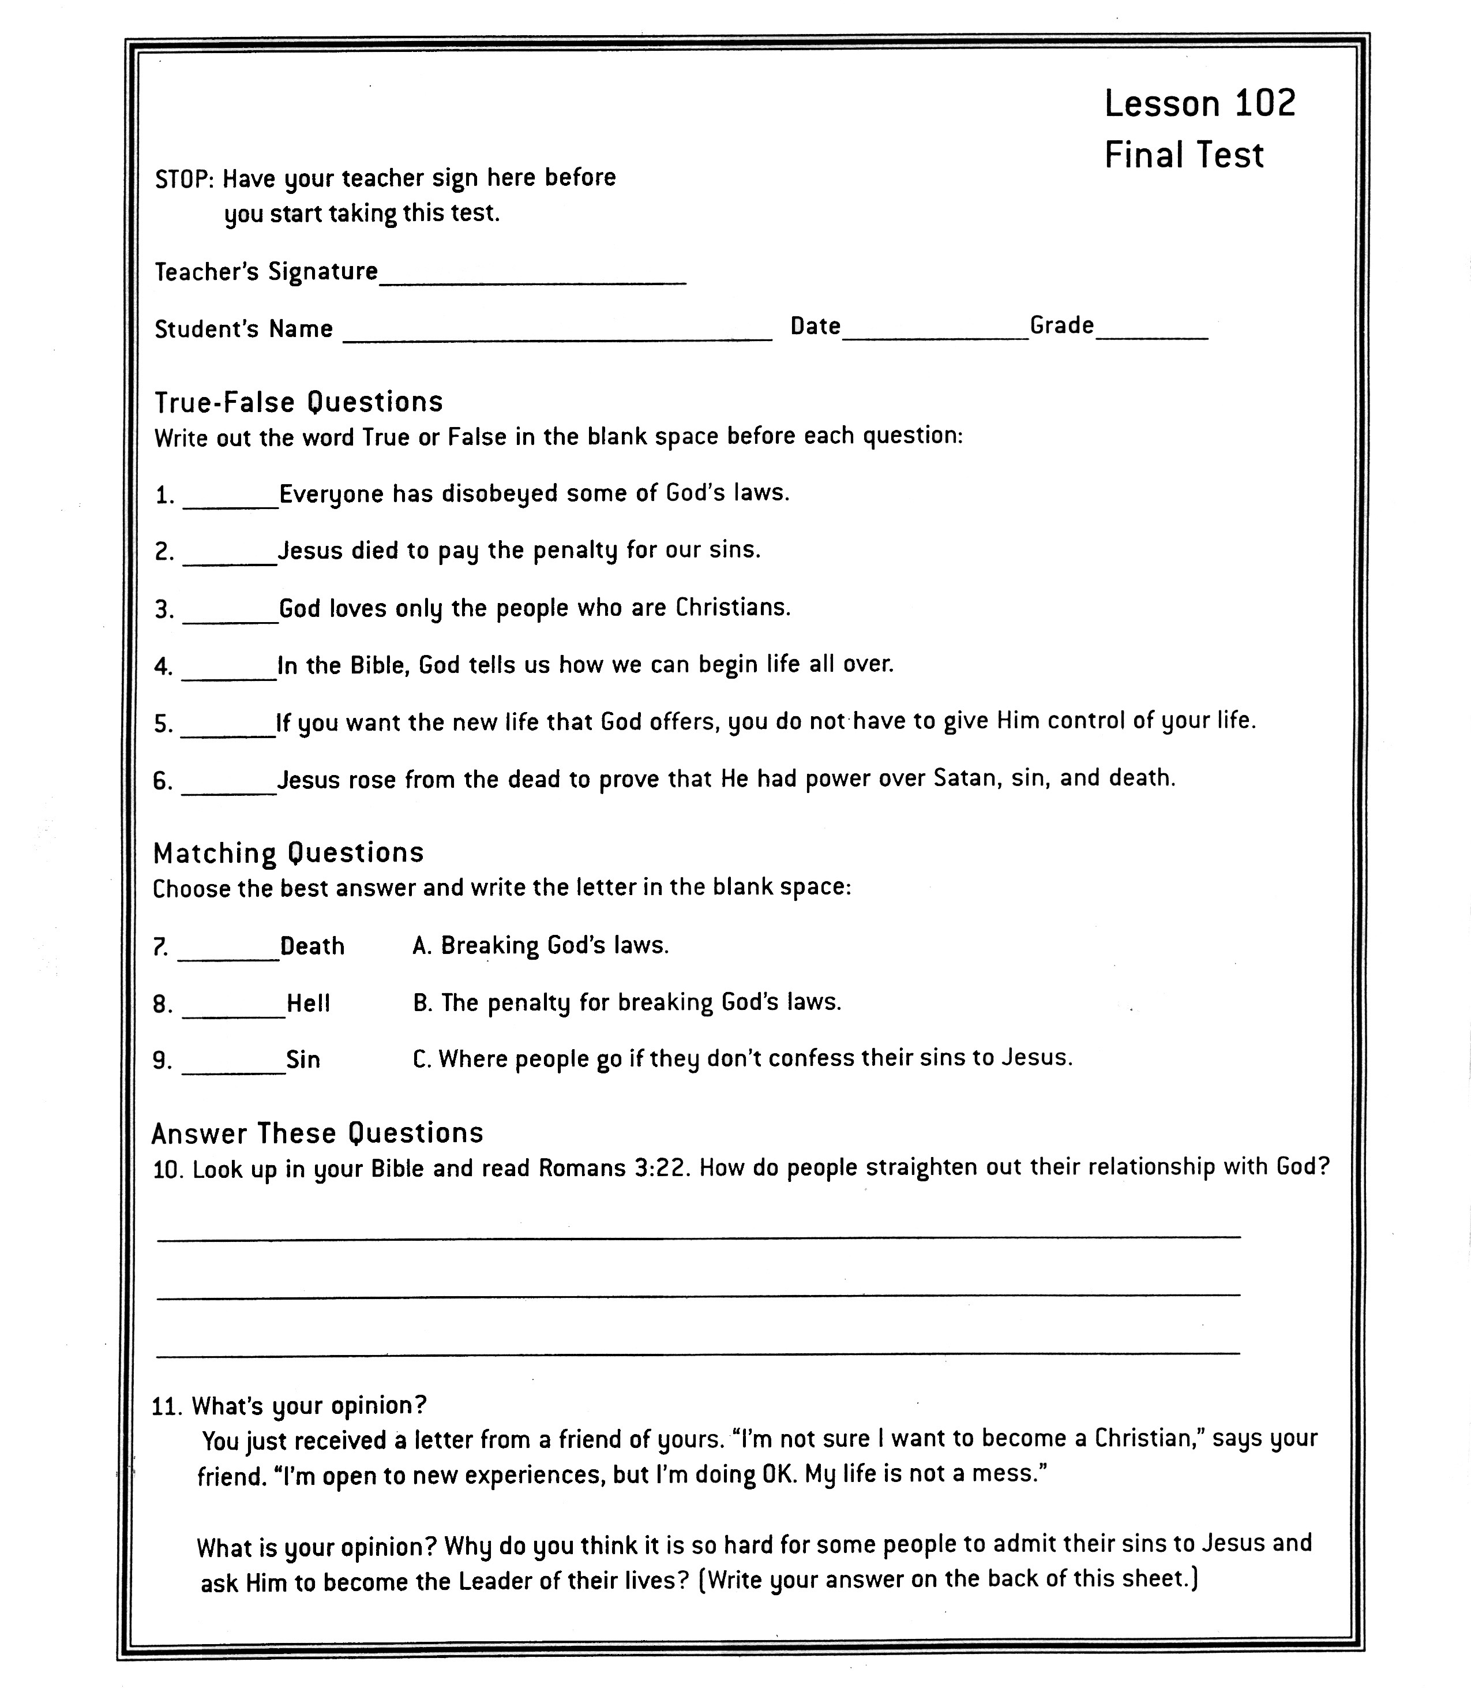

Slide 32
Положительная оценка – топливо Positive Reward -- Gas

Slide 33
З. Когда учитель признает, что студент успешно завершил урок The recognition for each lesson successfully completed
Найдите для студента слова ободрения после того как обсуждены результаты заключительного теста. Give the student words of encouragement when discussing the final test results.
Выдайте студенту Поздравительную записку. Give the student a “Congratulations Slip”.

Slide 34
З. Когда учитель признает, что студент успешно завершил урок The recognition for each lesson successfully completed

Slide 35
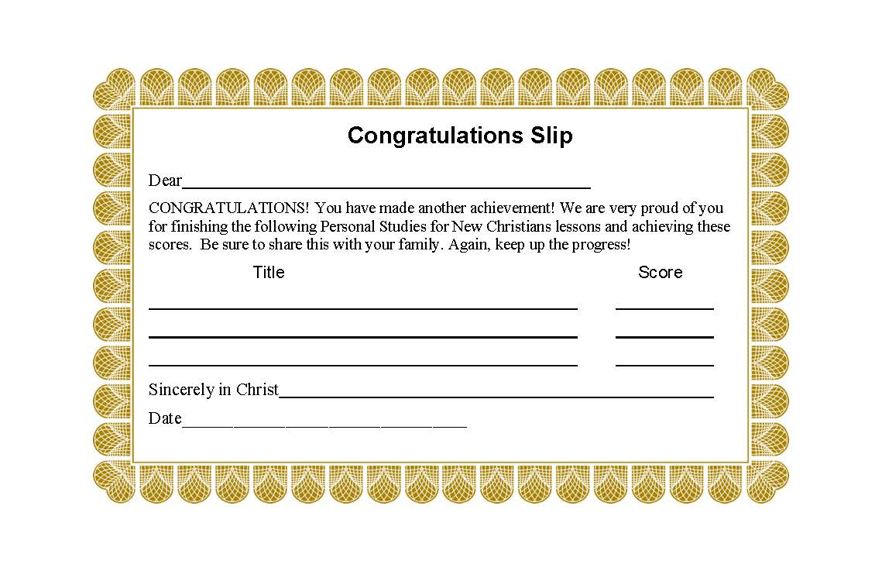
З. Когда учитель признает, что студент успешно завершил урок The recognition for each lesson successfully completed

Slide 36
З. Когда учитель признает, что студент успешно завершил урок The recognition for each lesson successfully completed
3. Пусть студент запишет свою оценку на своих «Записях достижений». Have the student record their grade on their “Achievement Record.”

Slide 37
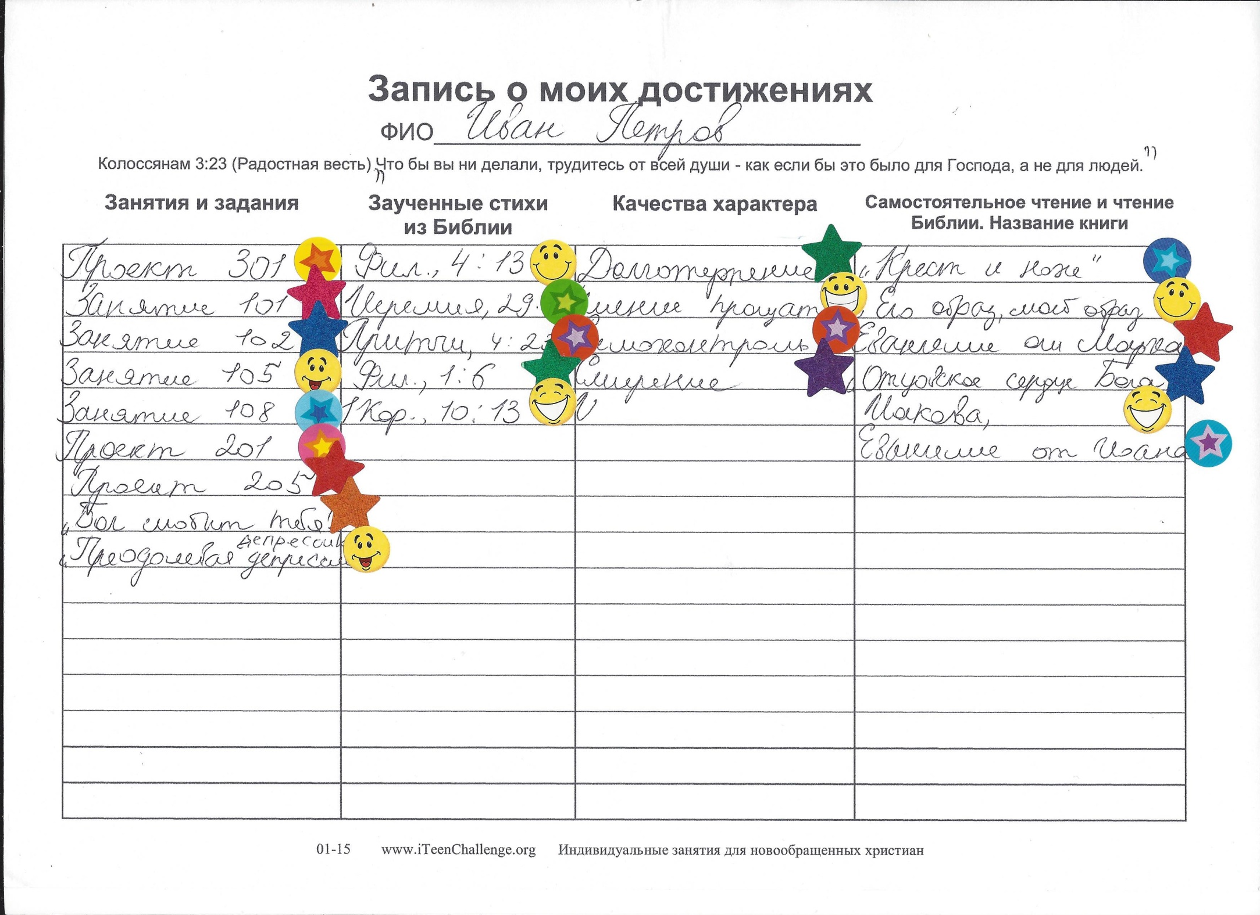

Slide 38
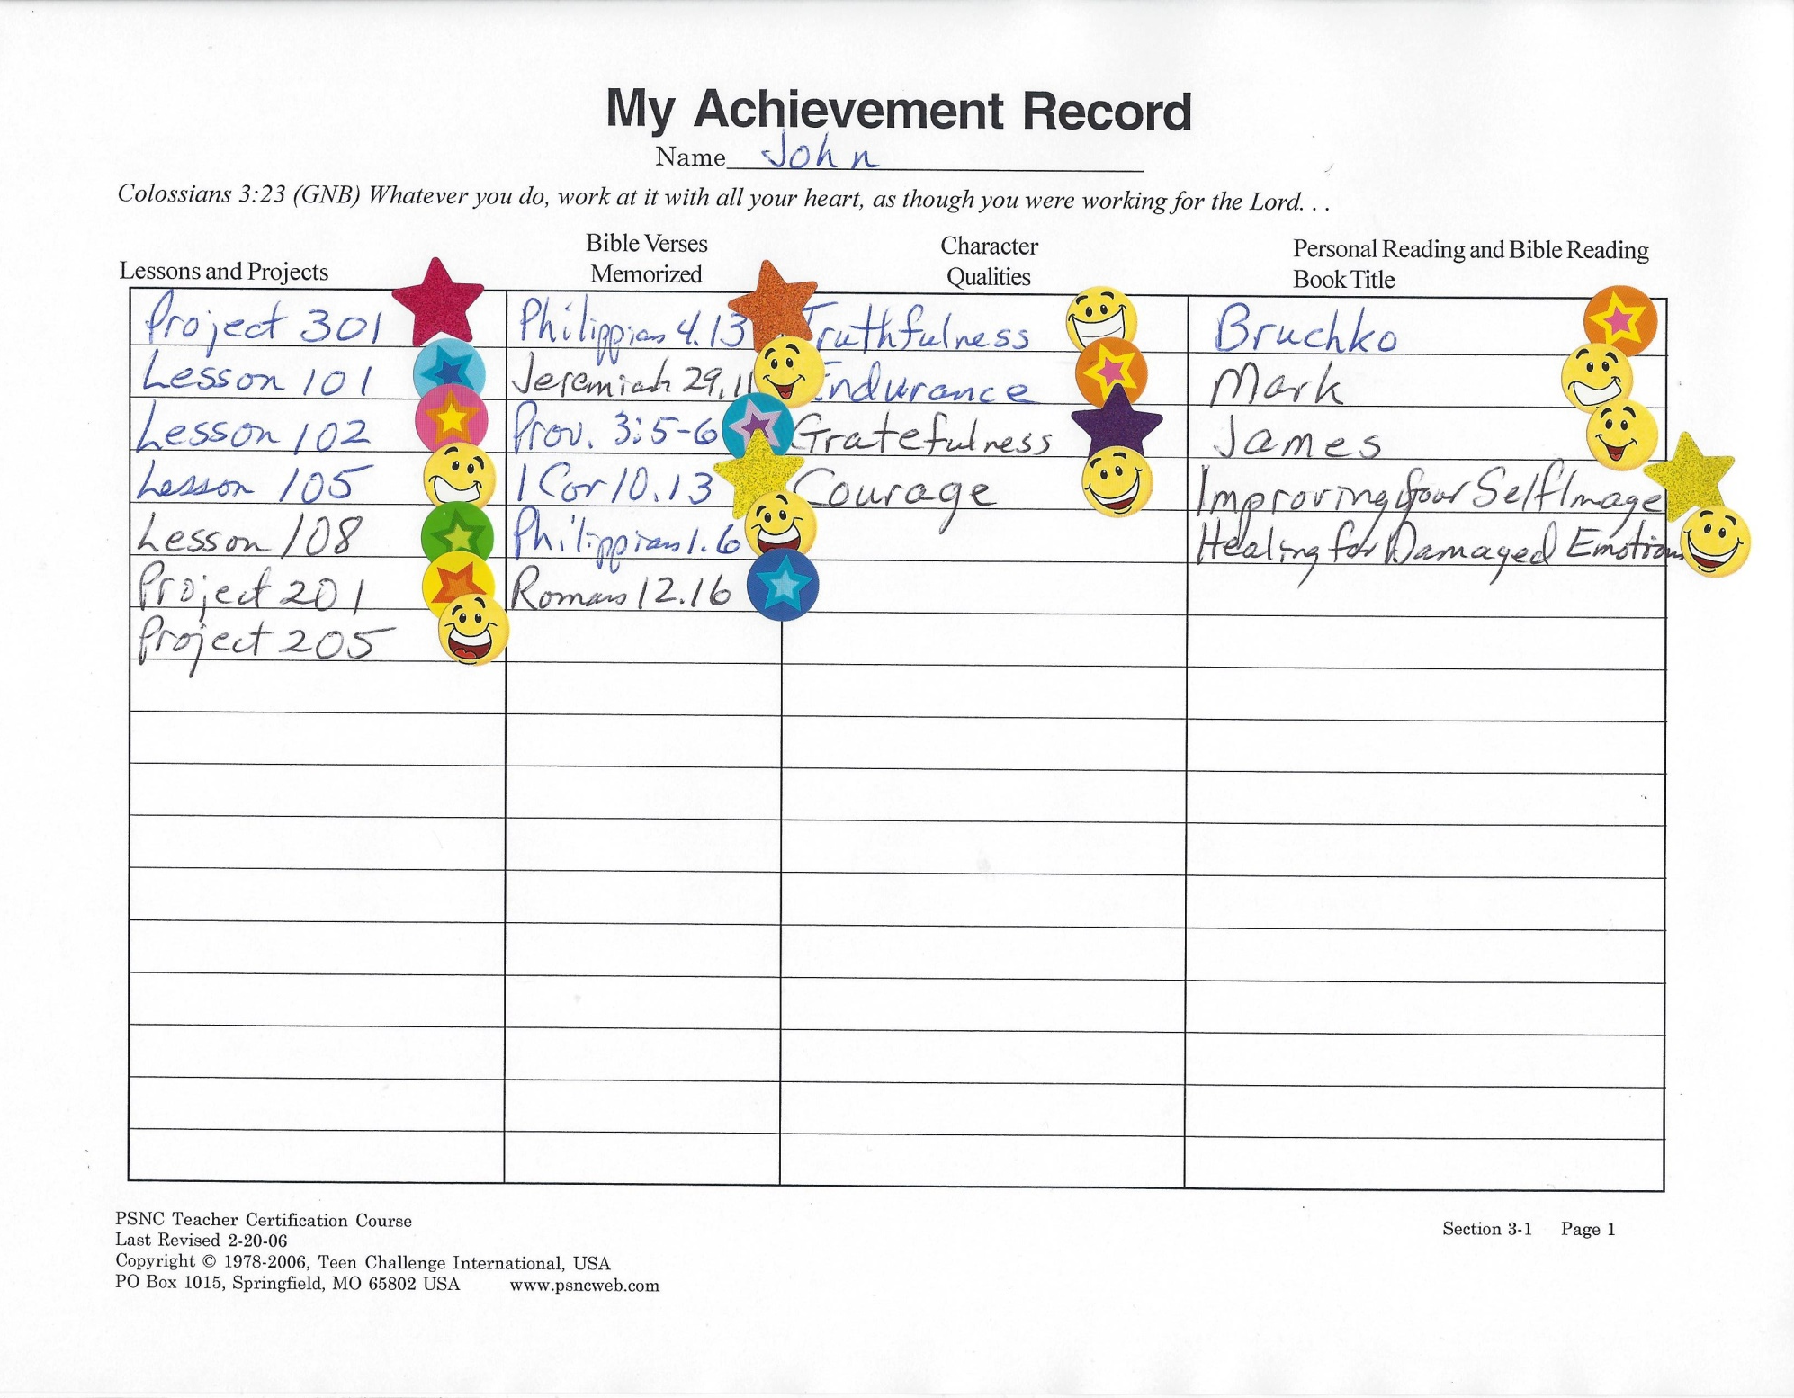

Slide 39
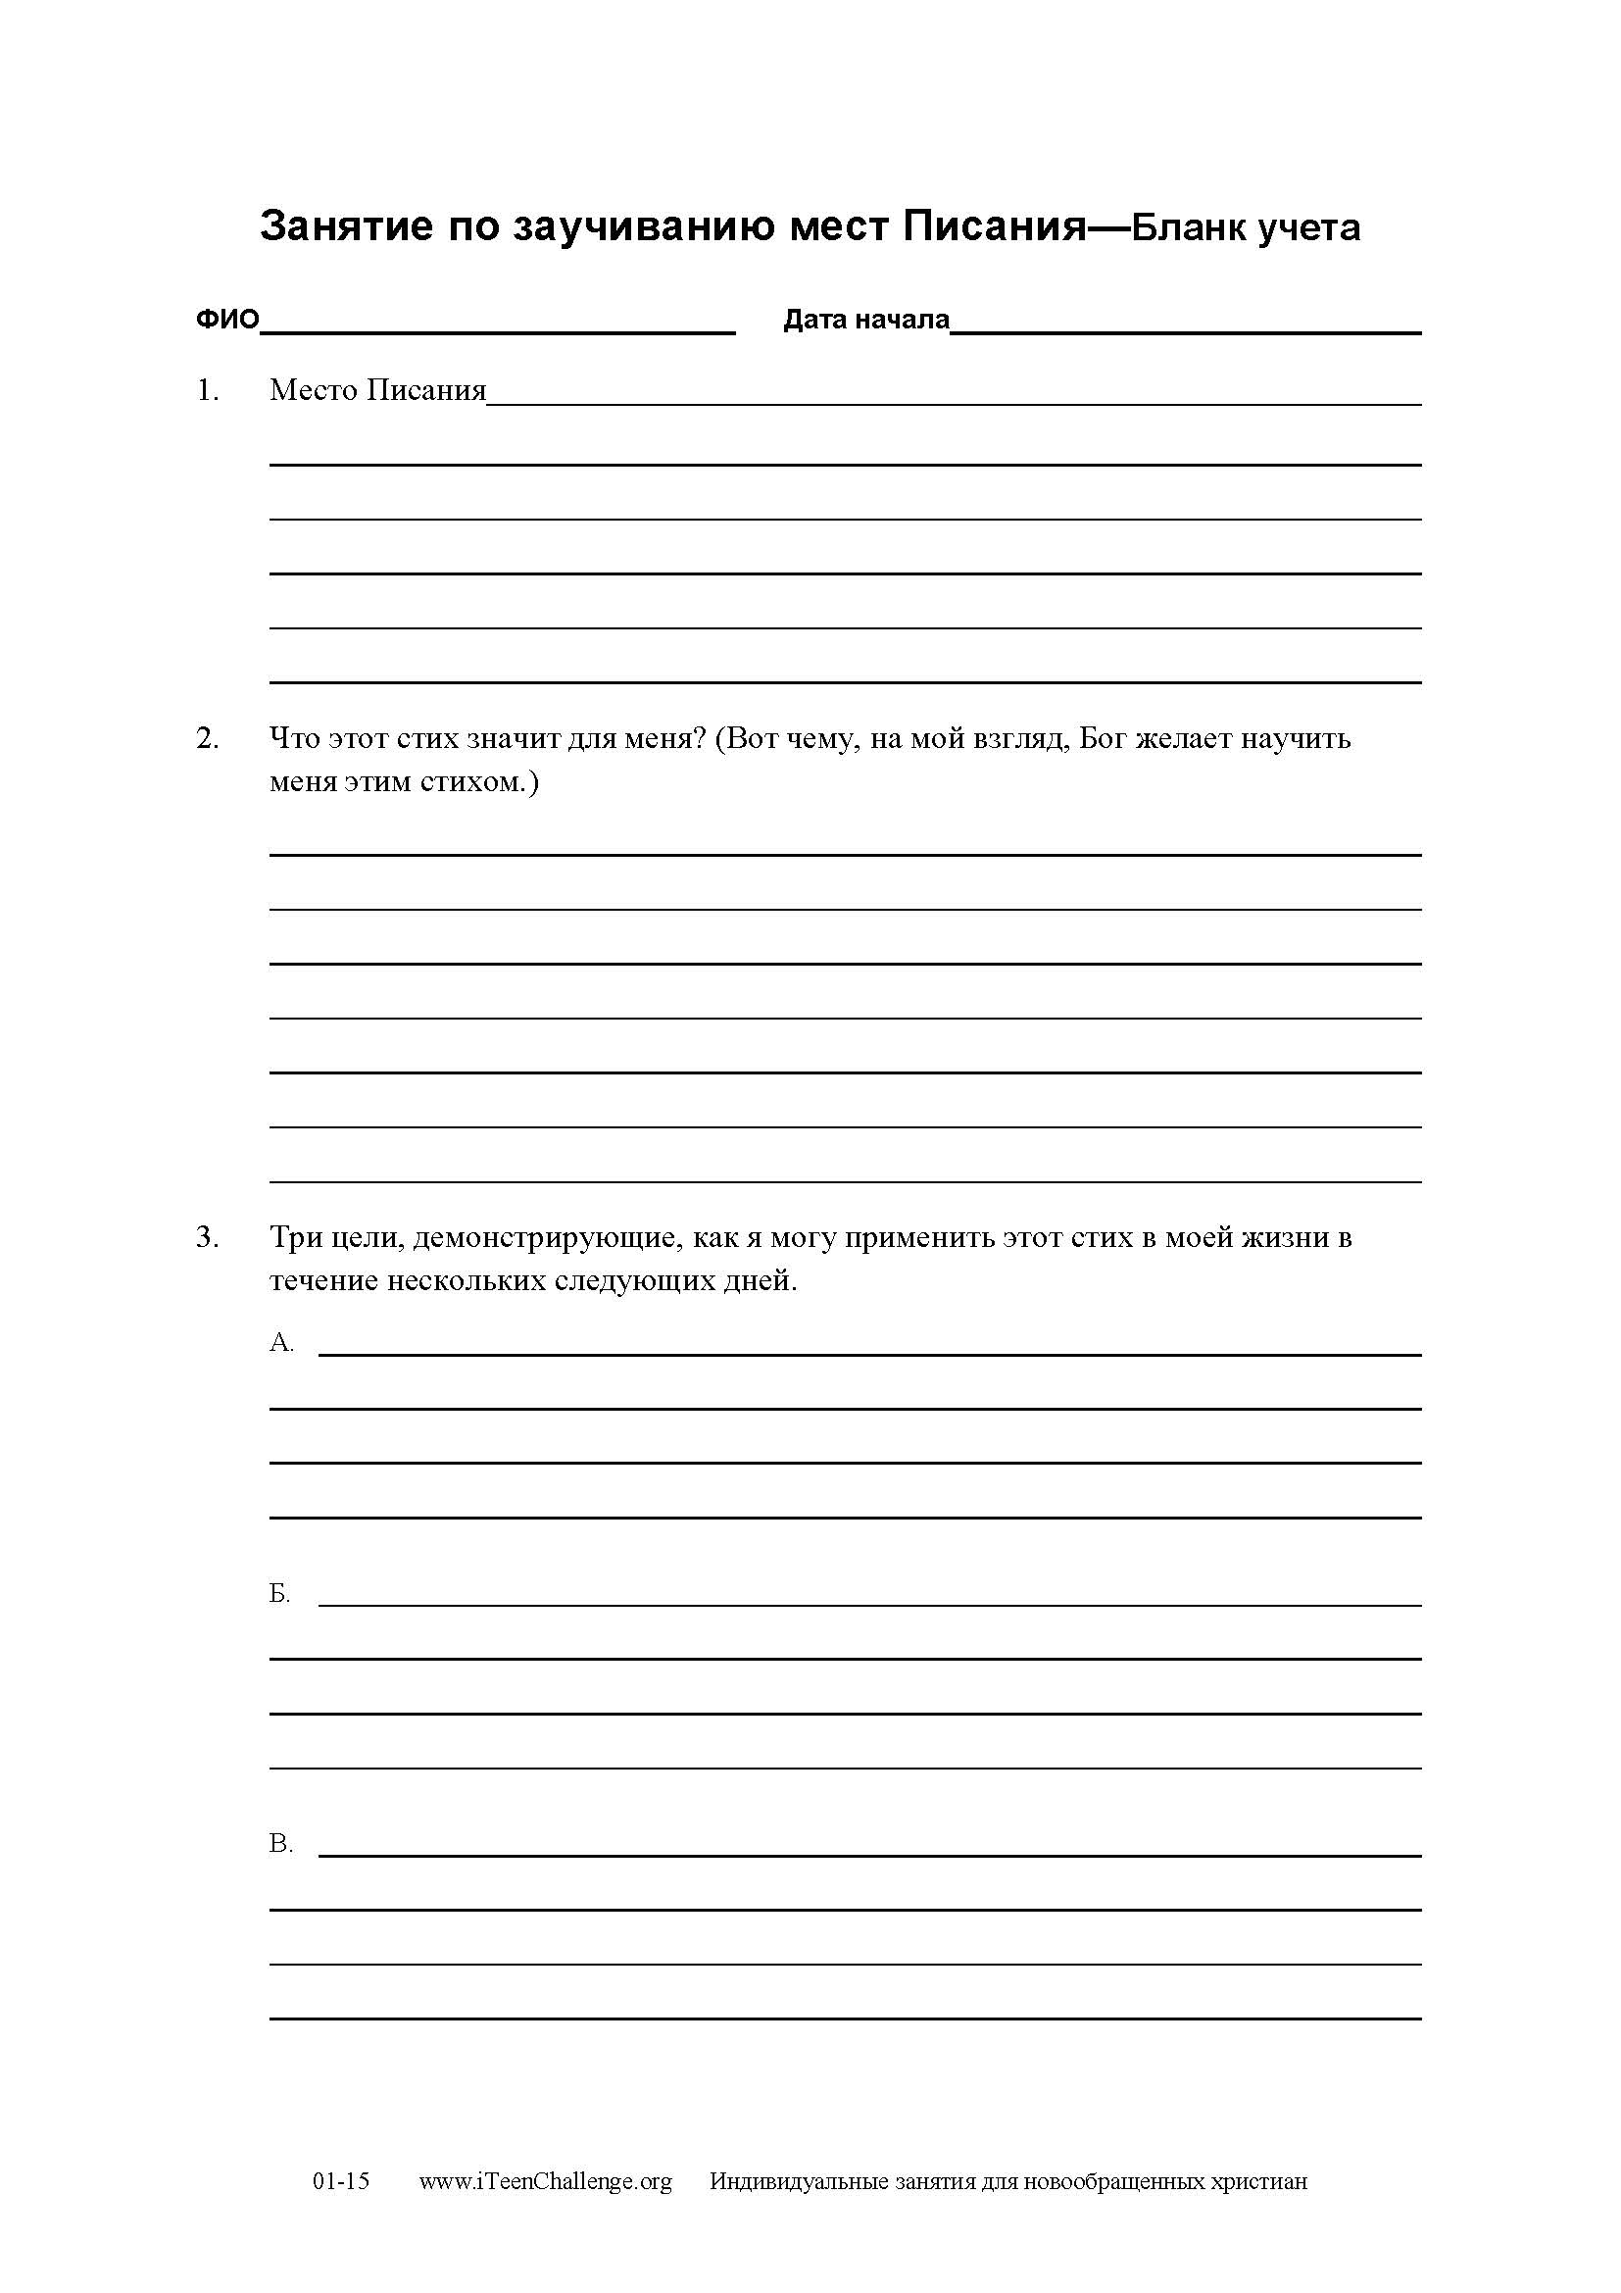
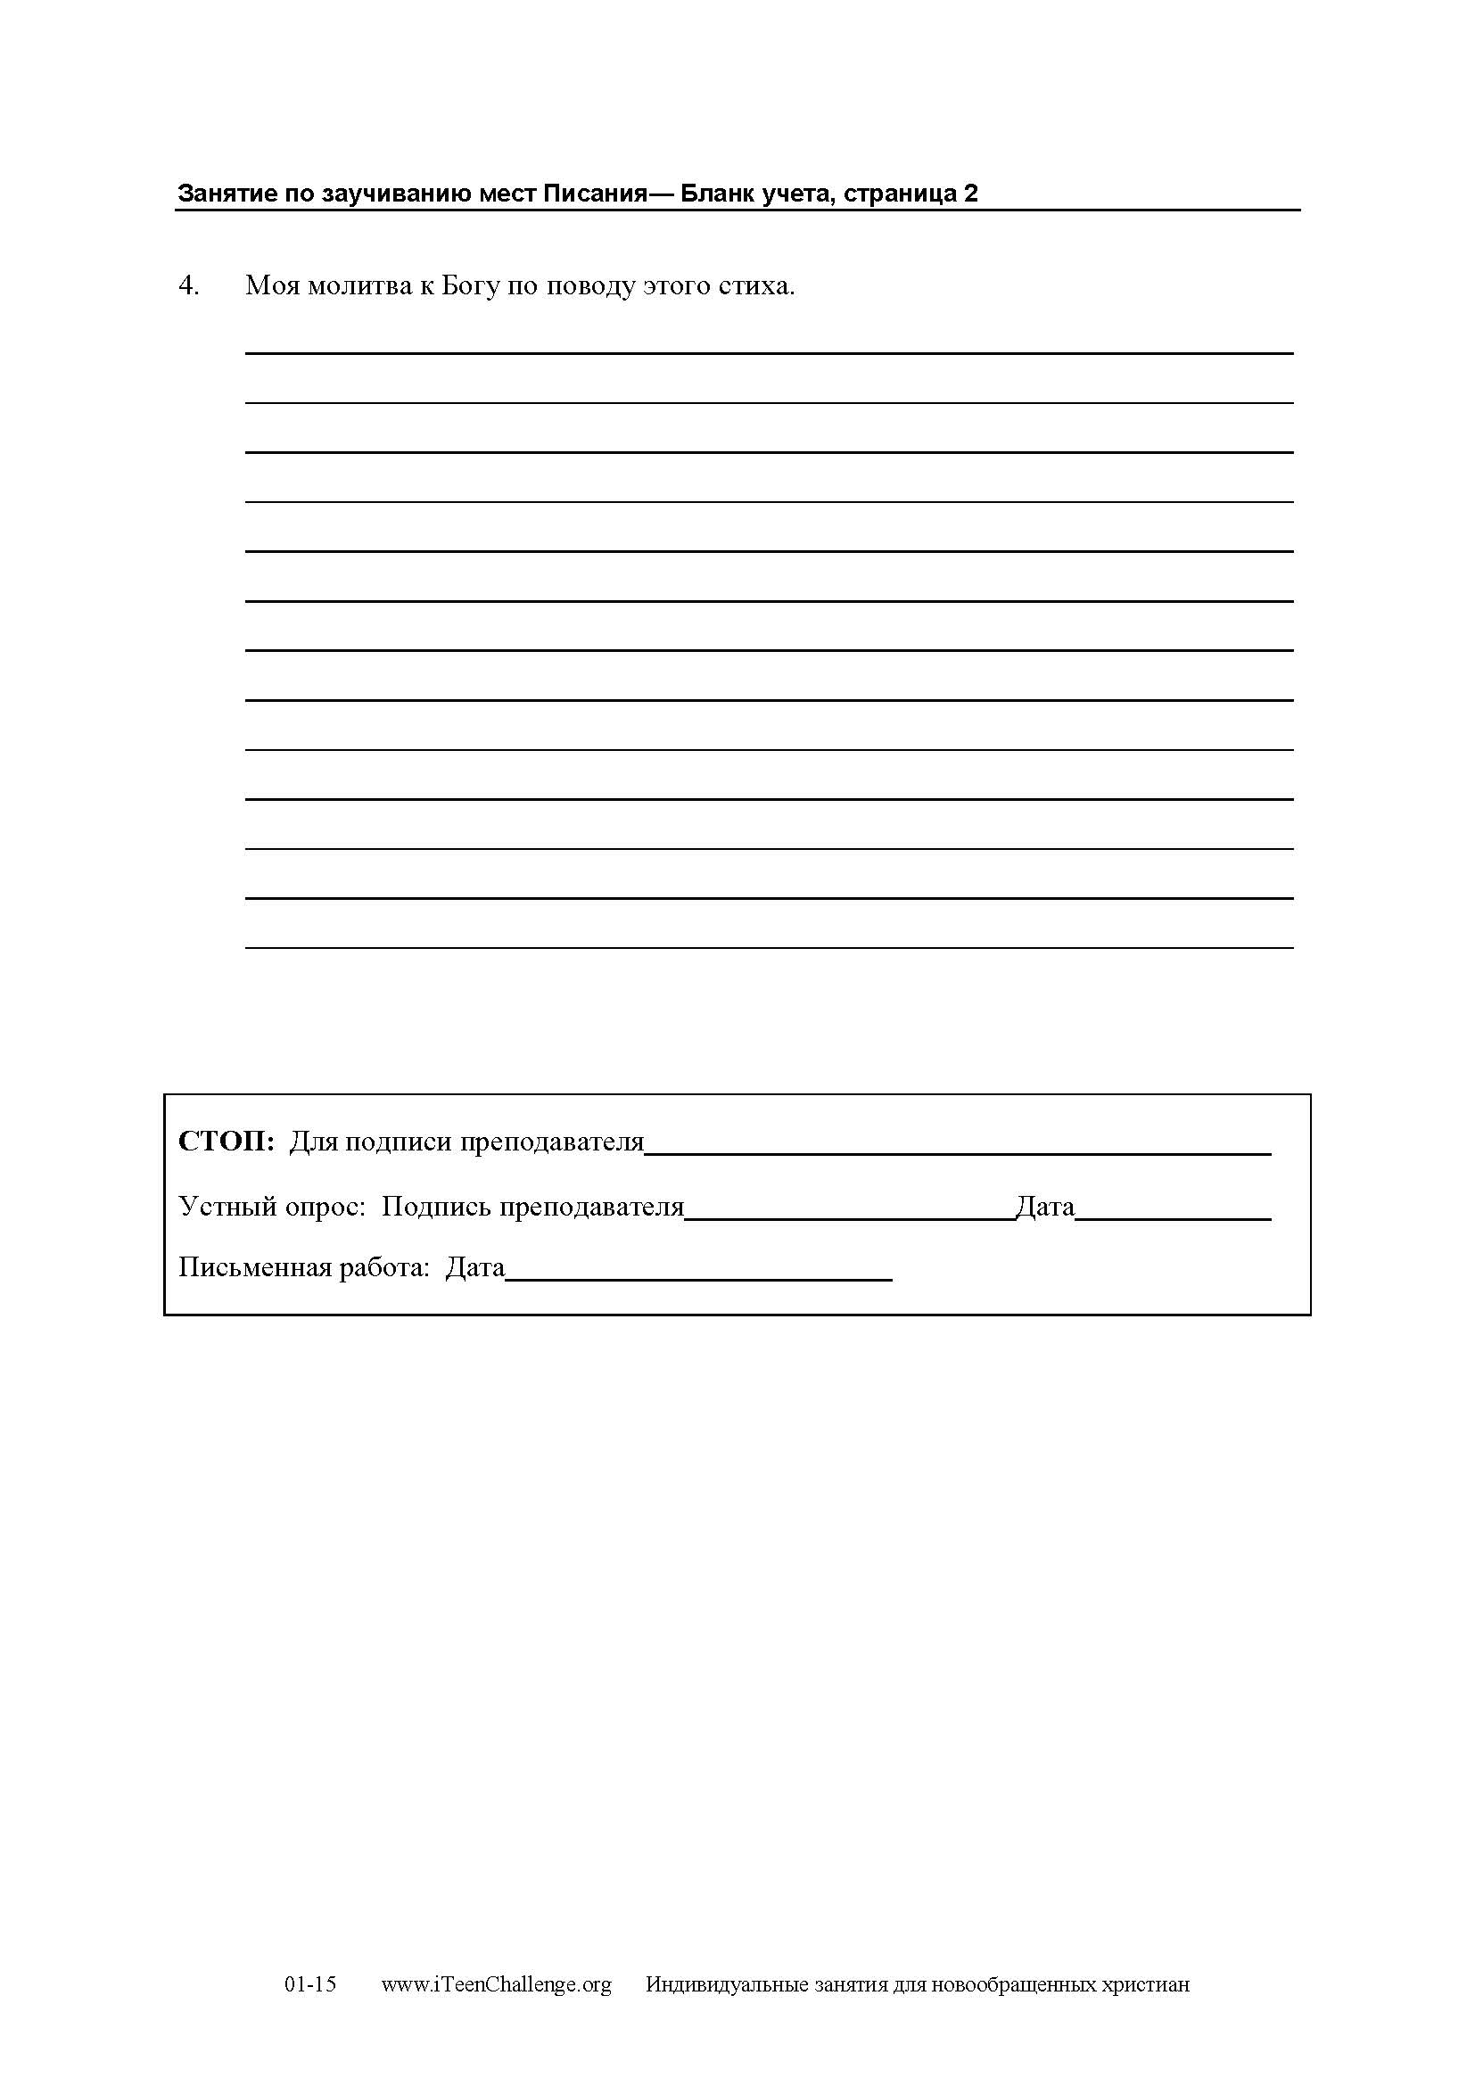
И. Оцениваем работу по заучиванию мест Писания Grading their Scripture Memorization work
1. Каждый студент должен заполнить Бланк учета по заучиванию мест Писания. Each student fills out the Scripture Memorization Worksheet.

Slide 40
И. Оцениваем работу по заучиванию мест Писания Grading their Scripture Memorization work
2. Когда студент выучил библейский стих, он прежде всего проходит устный тест и затем рассказывает стих учителю. When he has memorized the verse, the student first does an oral test, and quotes it to the teacher.

Slide 41
И. Оцениваем работу по заучиванию мест Писания Grading their Scripture Memorization work
3. На следующий день после выполнения устного теста студент проходит письменный тест. Используйте для этого специальную Форму итоговой контрольной работы. The student takes the written test on the verse the day after completing the oral test. Use the SMC Final Test Form.
4. Итоговая контрольная работа включает в себя запись библейского стиха по памяти и объяснение того, как студент применил хотя бы одну из своих целей в действии. The final test includes writing the verse from memory and giving a written evaluation of how they have put at least one of their goals into action.

Slide 42
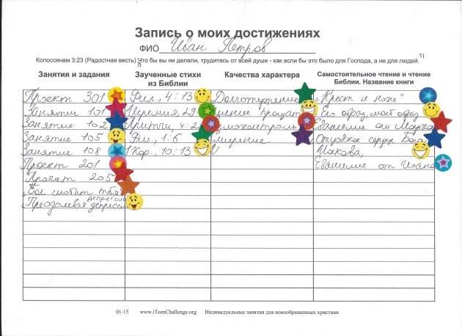
И. Оцениваем работу по заучиванию мест Писания Grading their Scripture Memorization work
5. После успешного выполнения всех заданий, связанных с запоминанием стихов из Библии, студент получает Поздравительную записку. The student receives a Congratulations Slip after successfully completing the verse.
6. Студент заносит этот стих в свои Записи достижений. The student enters this verse on his Achievement Record.

Slide 43
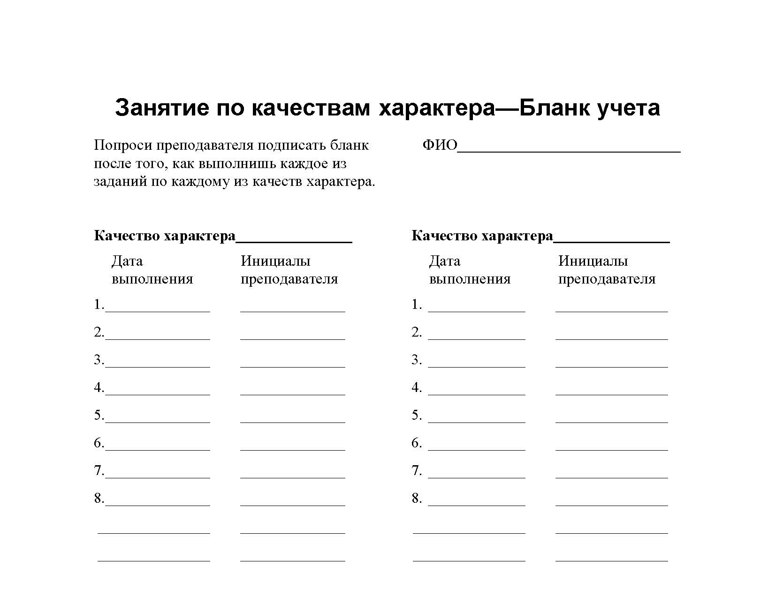
К. Оценка работы по Качествам характера Grading their Character Qualities classwork
1. Каждый студент выполняет 8 заданий, связанных с качеством характера. Each student completes the 8 required learning activities for the character quality.

Slide 44
К. Оценка работы по Качествам характера Grading their Character Qualities classwork
2. После того, как студент успешно запоминает определение качества характера, он сдает тест. When he has memorized the definition of the character quality, he takes a quiz.
3. Три контрольные работы по качествам характера выполняются в разные дни. The three tests related to each character quality cannot be taken the same day.

Slide 45
К. Оценка работы по Качествам характера Grading their Character Qualities classwork
4. Уделите время, чтобы обсудить со студентами их ответы в заключительном тесте (контрольной), уделяя особое внимание тому, как важно использовать это качество в повседневной жизни. Take time to discuss with the student their answers on the final test, stressing the need to continue to use this character quality in their daily living.

Slide 46
К. Оценка работы по Качествам характера Grading their Character Qualities classwork
5. После успешного выполнения контрольной работы по качествам характера студент получает Поздравительную записку. The student receives a Congratulations Slip after successfully completing the final written test.
6. Студент заносит это качество характера в свои Записи достижений. The student enters this character quality on his Achievement Record.

Slide 47
Л. Оценка работы по персональному чтению Grading their Personal Reading classwork
1. Когда студенту назначается книга для прочтения, вместе с ней даются конкретные цели, вопросы и моменты, которые необходимо раскрыть по мере прочтения книги. When the book is assigned to the student, there should be specific goals, questions or issues that the student will seek to discover as he reads the book.

Slide 48
Л. Оценка работы по персональному чтению Grading their Personal Reading classwork
2. Каждый студент записывает в свои Ежедневные итоги, какую книгу он сейчас читает. Each student completes the Daily Summaries on the book they are reading.
3. Прочитав книгу, студент пишет по ней отчет. Он должен касаться целей, поставленных в самом начале. When he has completed the book, he writes a book report. This should address the goals identified at the beginning.

Slide 49
Л. Оценка работы по персональному чтению Grading their Personal Reading classwork
4. Возможно, вы захотите, чтобы студент устно отчитался о прочитанной книге перед классом и рассказал, что он узнал, читая эту книгу. You may want to have the student give an oral report on this book to the whole class, telling what they learned from reading this book.

Slide 50
Л. Оценка работы по персональному чтению Grading their Personal Reading classwork
5. После успешного прочтения книги студент получает Поздравительную записку. The student receives a Congratulations Slip after successfully completing the book.
6. Студент записывает эту книгу в Записи достижений. The student enters this book on his Achievement Record.

Slide 51
M. Цель контрольных работ в ИЗНХ The purpose of the tests in PSNC
Контрольная работы (тест) – это инструмент, который помогает студенту серьезно воспринимать то, что он должен усвоить. The test is a tool to help the student take seriously what we are expecting them to learn.
Более важно, чем сама оценка, - это способность студента лично применять полученные знания в жизни. More important than the test score is that the student personally apply in his life the lessons he is studying.

Slide 52
M. Цель контрольных работ в ИЗНХ The purpose of the tests in PSNC
3. Контрольная является дополнительной возможностью для учителя, чтобы обсудить прогресс студента. Не записанные слова, а жизненно важные вопросы. The test becomes another opportunity for the teacher to discuss the progress of the student. Not spelling of words, but life issues.

Slide 53
Положительная оценка - топливо Positive Reward -- Gas

Slide 54
H. Мотивируя своих студентов на достижение позитивного воздаяния Motivating your students to achieve through positive reward
Что является «фактором успеха» в жизни каждого студента? What has been the “success factor” in the life of each student?
Ваш стиль обучения может оказывать огромное влияние на мотивацию студентов. -- Кто был худшим учителем в вашей жизни? -- Кто был лучшим учителем в вашей жизни? Your style of teaching can have a major impact on motivating your students. --Who was the worst teacher in your life? --Who was the best teacher in your life?

Slide 55
H. Мотивируя своих студентов на достижение позитивного воздаяния Motivating your students to achieve through positive reward
3. Уделите время, чтобы написать ободряющие комментарии в рабочих тетрадях студентов. Take time to write encouraging comments on the work papers of your students.
4. Награждайте студентов Поздравительными записками на глазах у других студентов. Award the Congratulations Slips publicly

Slide 56
H. Мотивируя своих студентов на достижение позитивного воздаяния Motivating your students to achieve through positive reward
5. Выдавайте студенту наклейку в виде звездочки или другого знака, которую они смогут вклеить в свои Записи достижений. Give each student a star or sticker to put on their Achievement Record.
6. Если студент хорошо выполнил свое задание, покажите его другим работникам программы или членам семьи студента. Share good examples of their work with their family and other staff.

Slide 57
H. Мотивируя своих студентов на достижение позитивного воздаяния Motivating your students to achieve through positive reward
7. Отлично выполненные работы студента можно включить в папку с примерами, которую вы используете для работы в классе. Include excellent examples in your sample class work in a notebook in the classroom.

Slide 58
Положительная оценка - топливо Positive Reward -- Gas

Slide 59
Контрольные и оценки – Зеркала Tests & Grading -- Mirrors

Slide 60
Вопросы для обсуждения Questions for discussion

Slide 61
Контактная информация Contact information
Global Teen Challenge
www.GlobalTC.org
www.iTeenChallenge.org

